Slide 1
Vroeg voorjaar
Over een bijzonder tuinbezoek

Slide 2
Tijdens het vroege voorjaar van 2014 was er , zoals elk jaar, weer veel te ontdekken in de tuin van Cor en Maria van Bakel . We hebben , op een zonovergoten ochtend in maart , genoten van een dwaaltocht langs sneeuwklokjes , helleborussen en andere vroege bloeiers . Met liefde en zorg bijeengebracht en tot een sfeervol geheel samengevoegd.

Slide 3
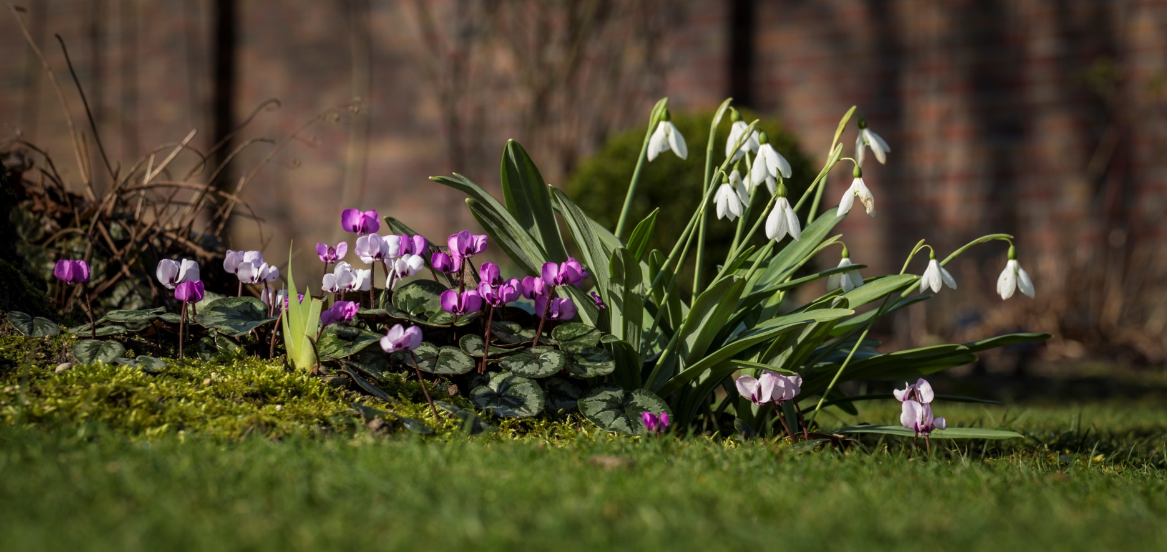

Slide 4
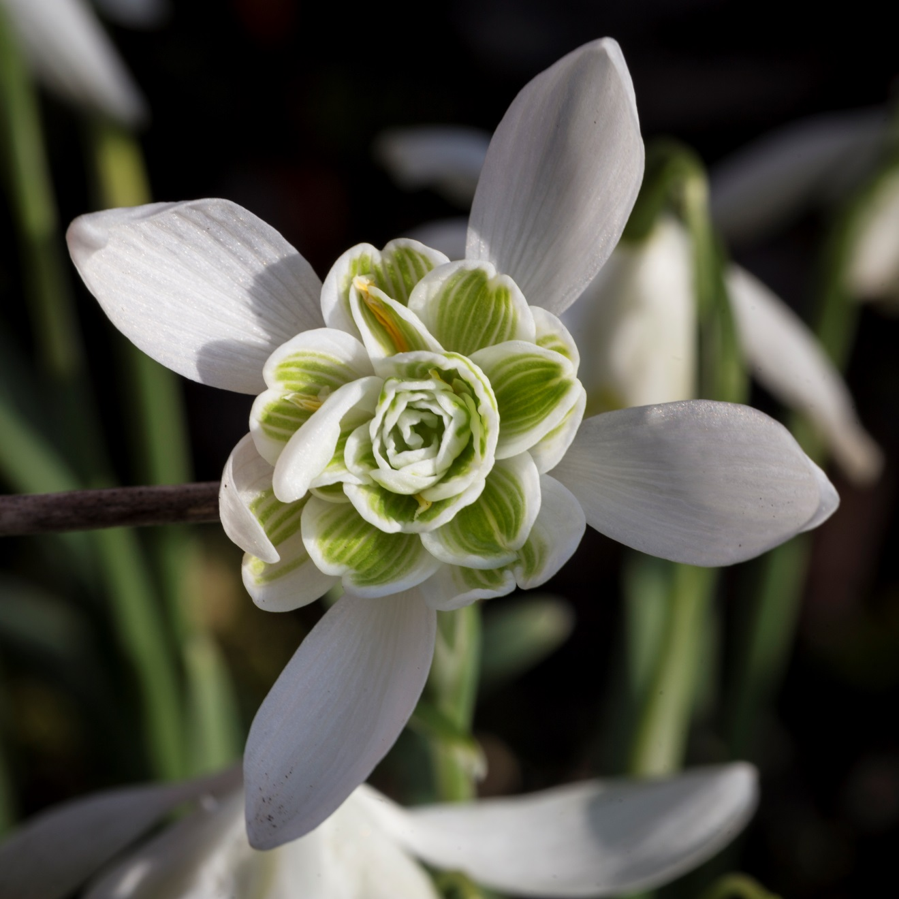

Slide 5
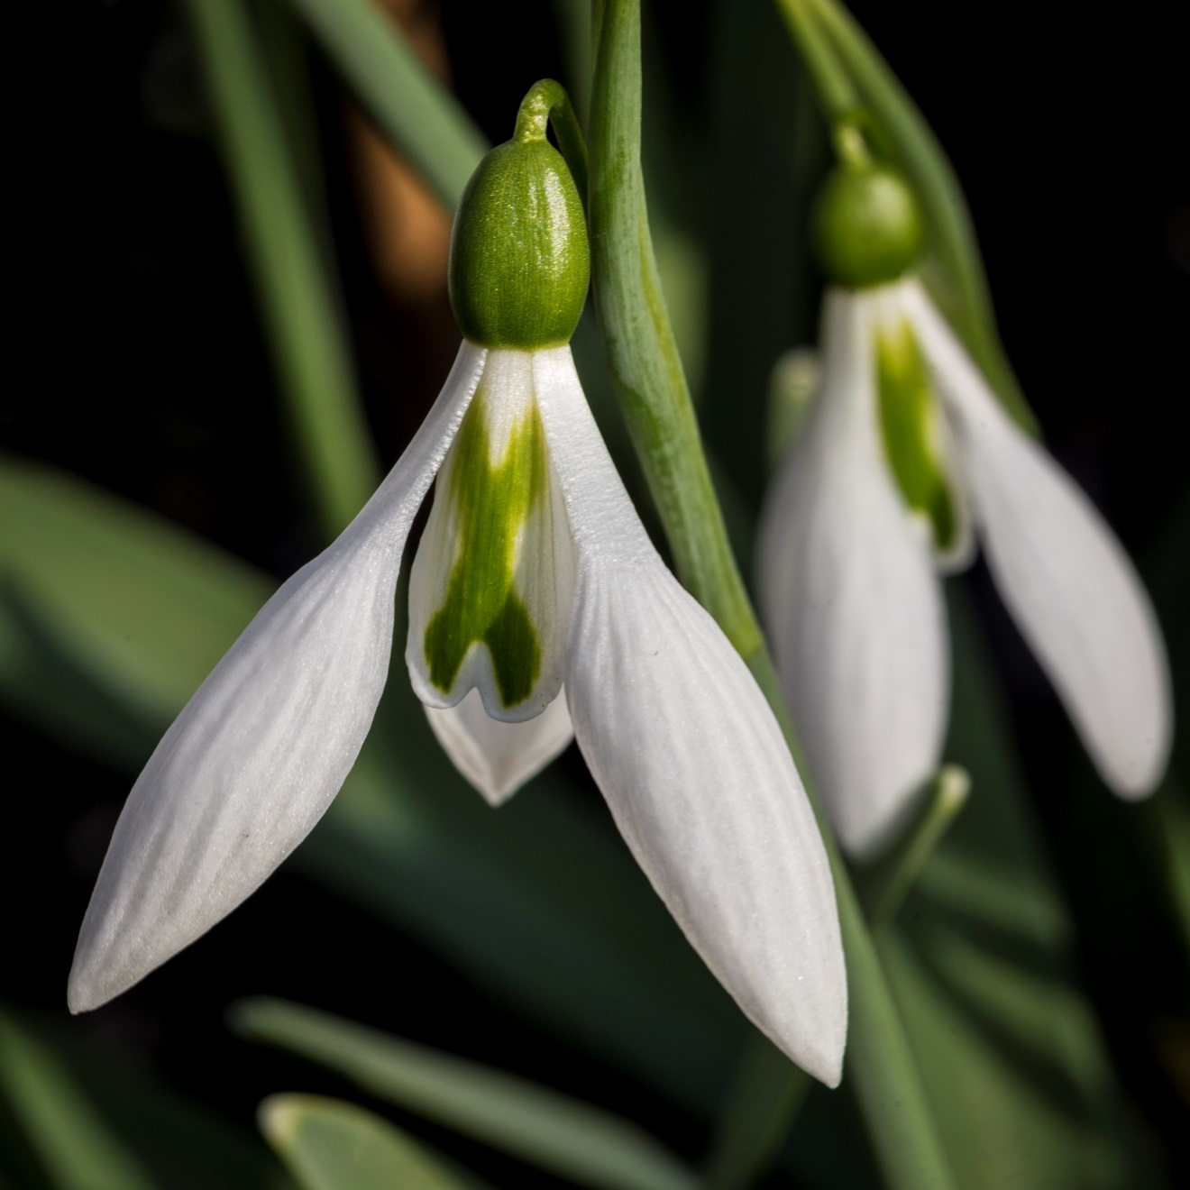

Slide 6
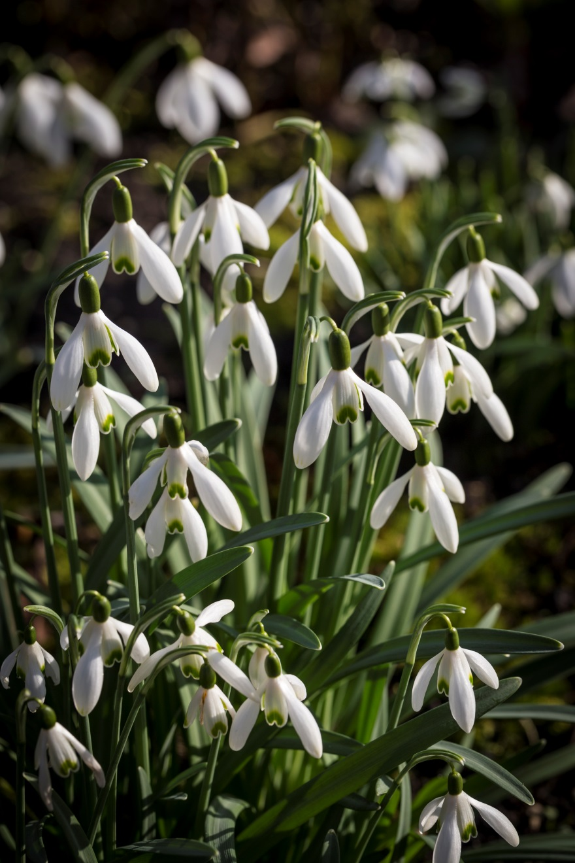

Slide 7
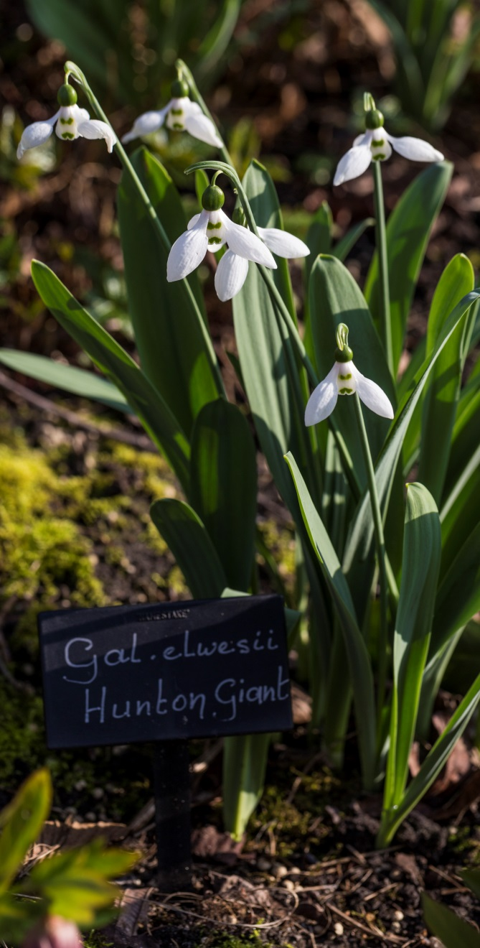

Slide 8
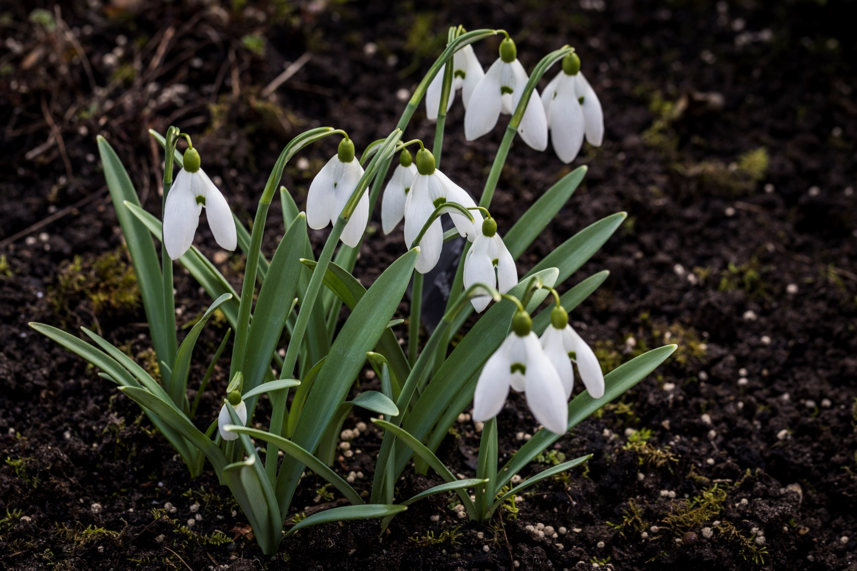

Slide 9
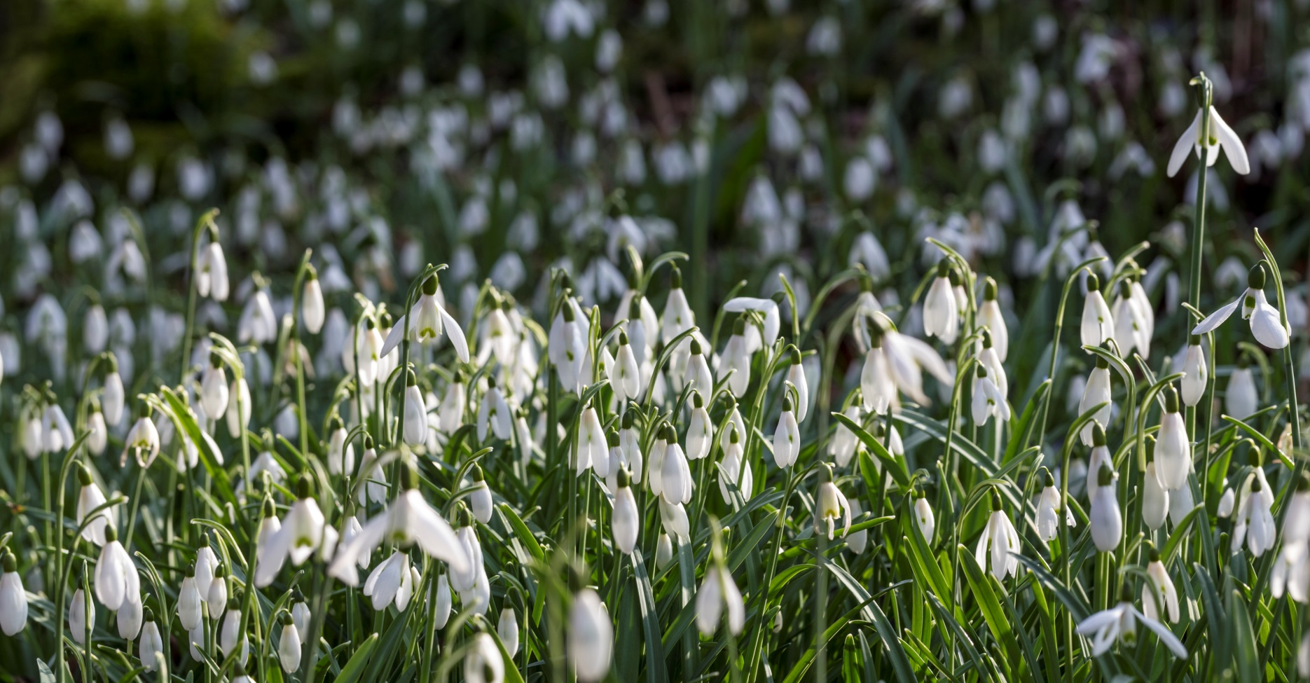

Slide 10
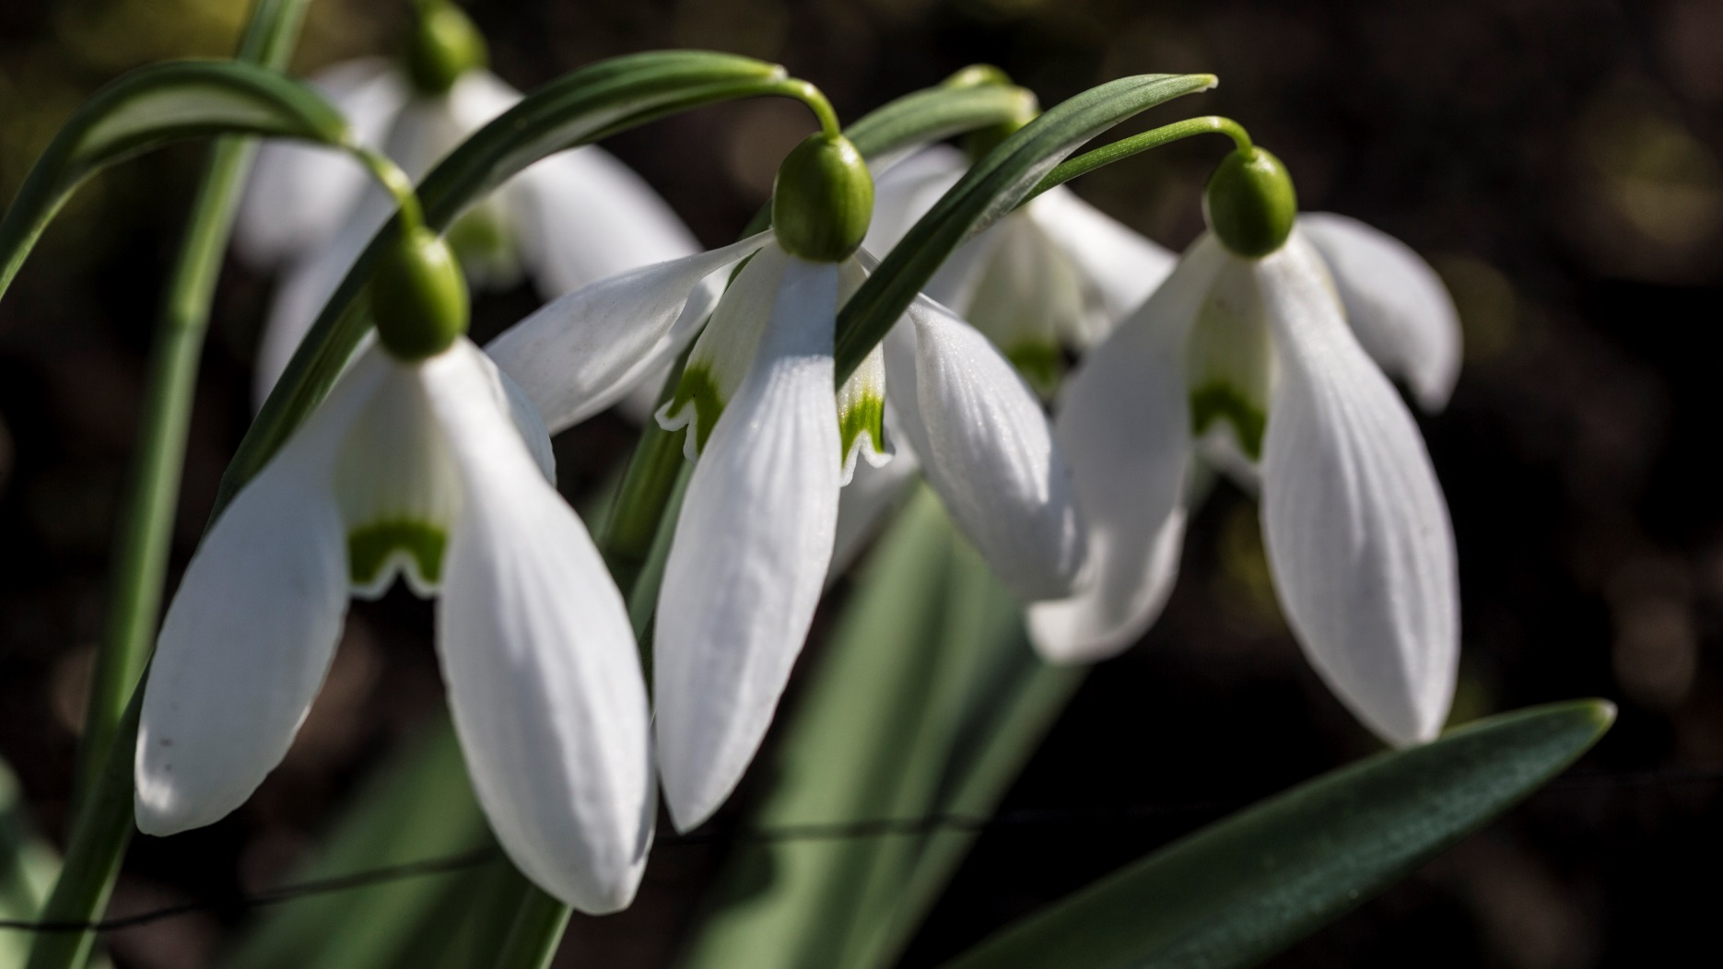

Slide 11
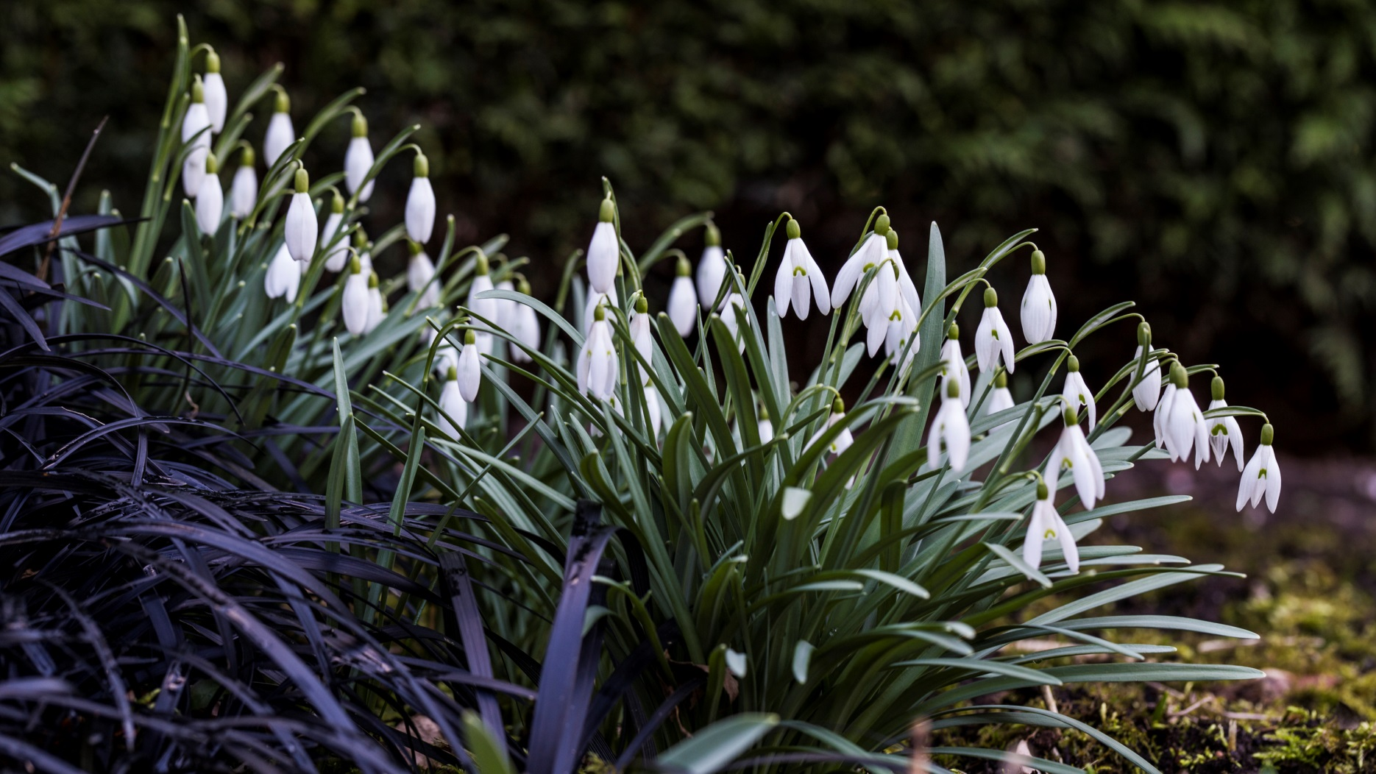

Slide 12
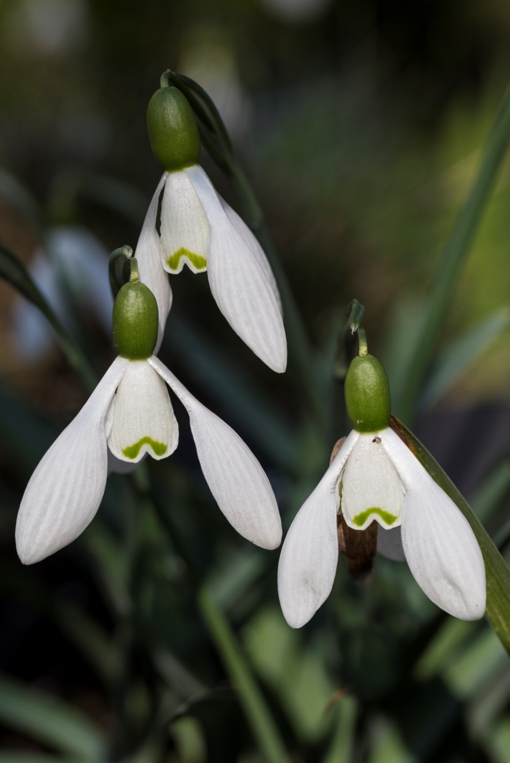

Slide 13
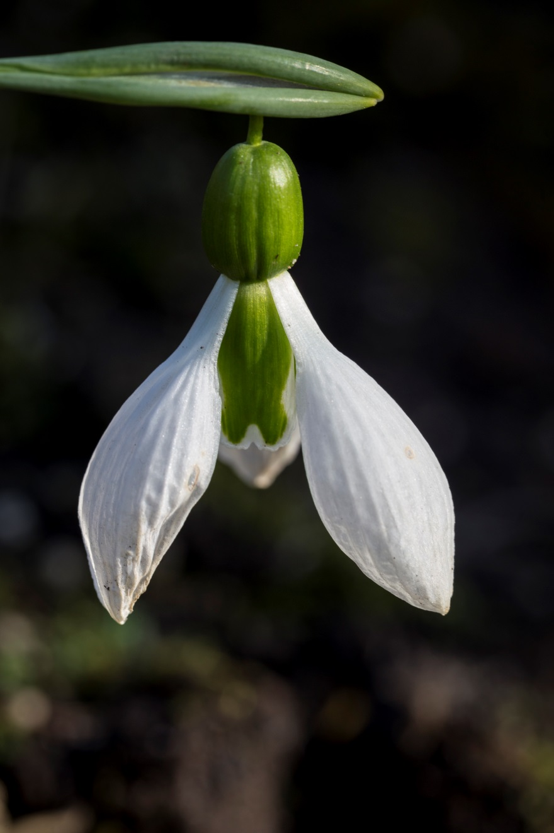

Slide 14
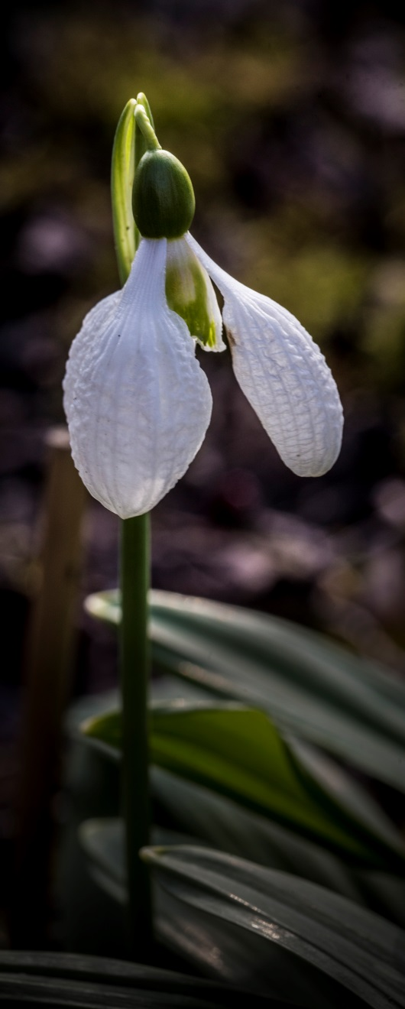

Slide 15
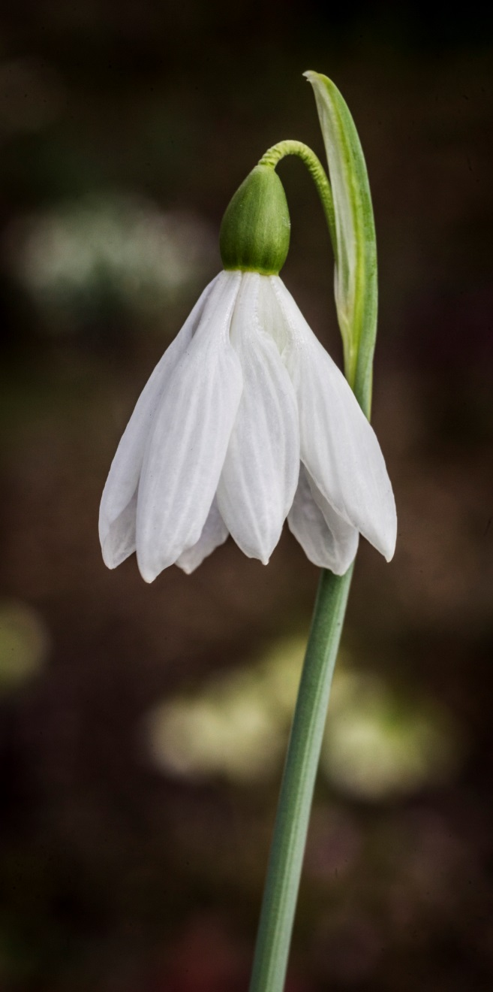

Slide 16
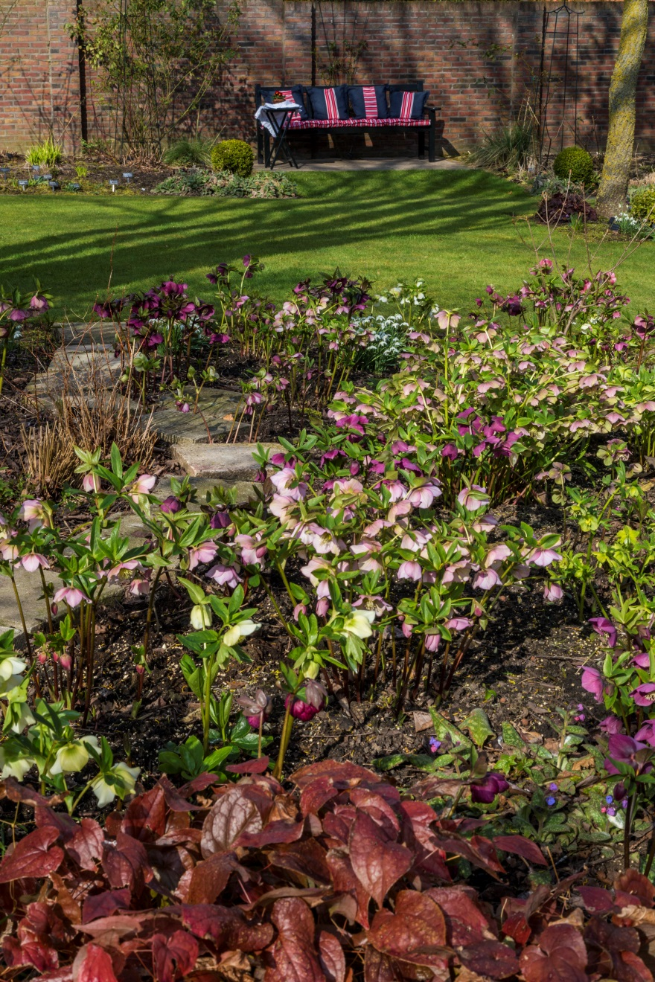
Evenals de sneeuwklokjes zijn ook de helleborussen massaal vertegenwoordigd in vele kleuren en variëteiten.
Daar tussendoor veel andere mooi uitlopende planten en heesters.

Slide 17
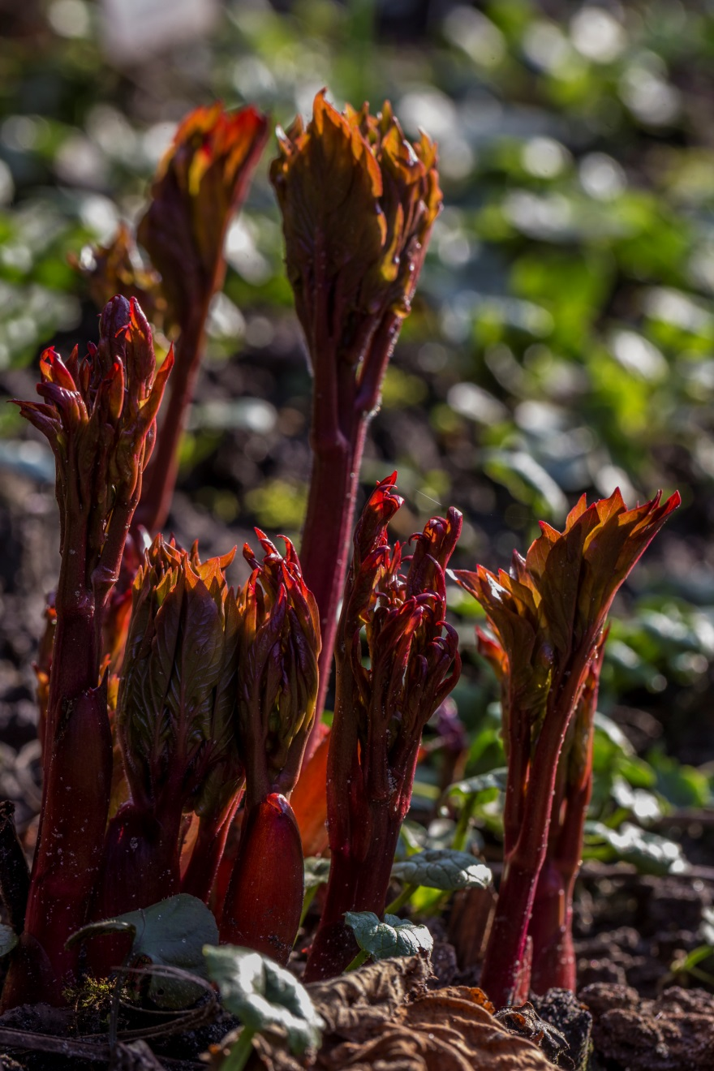

Slide 18
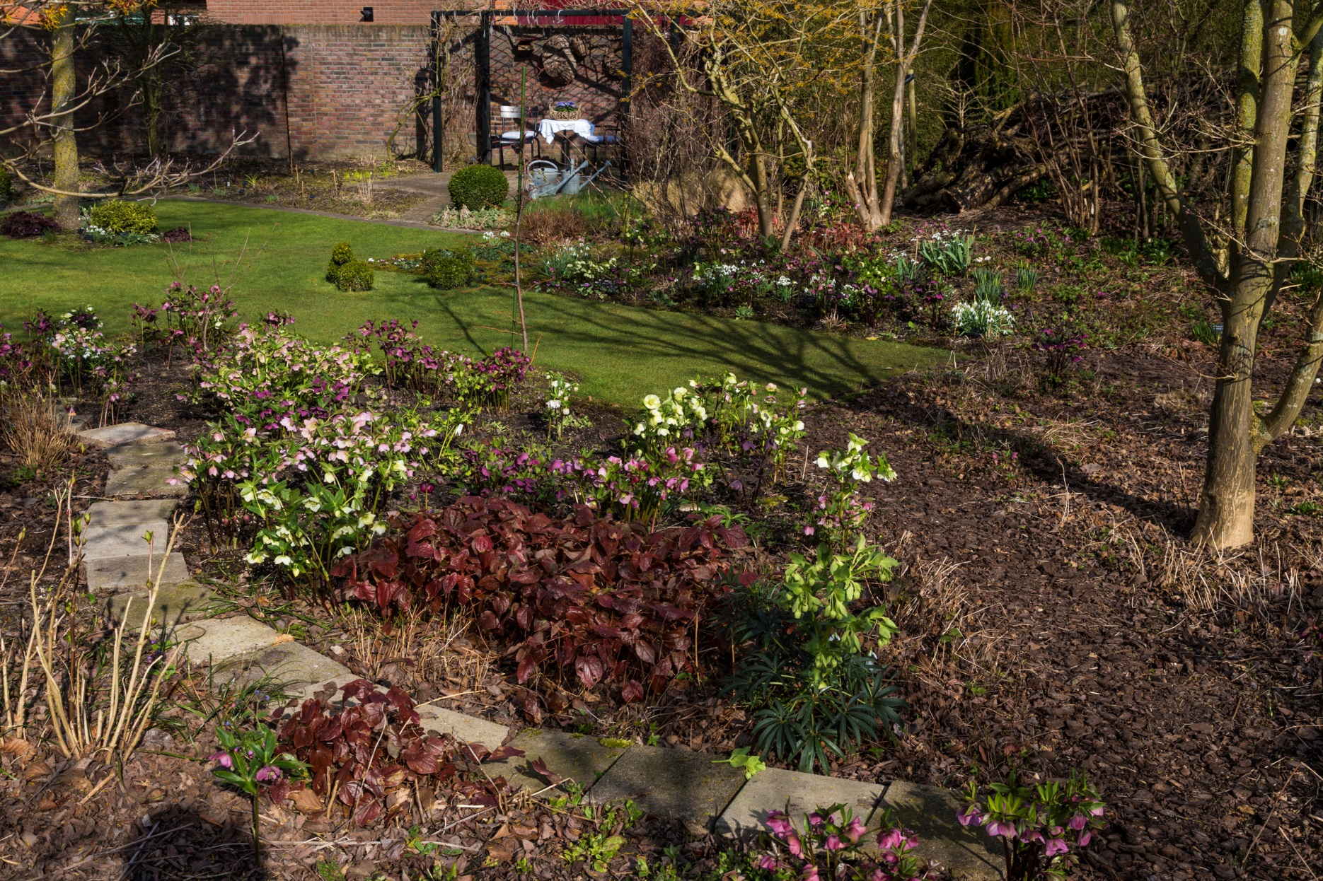

Slide 19
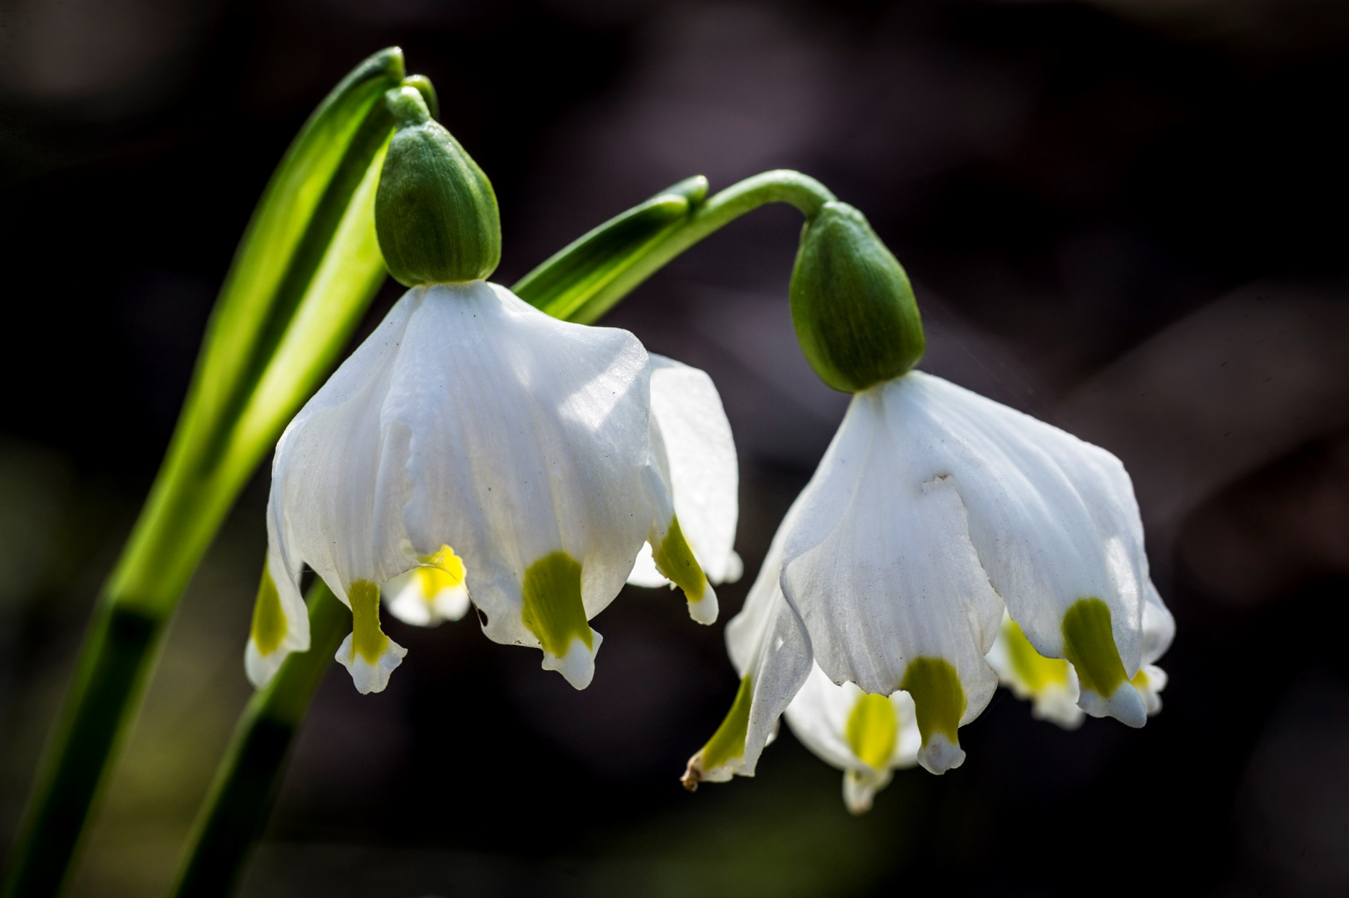

Slide 20
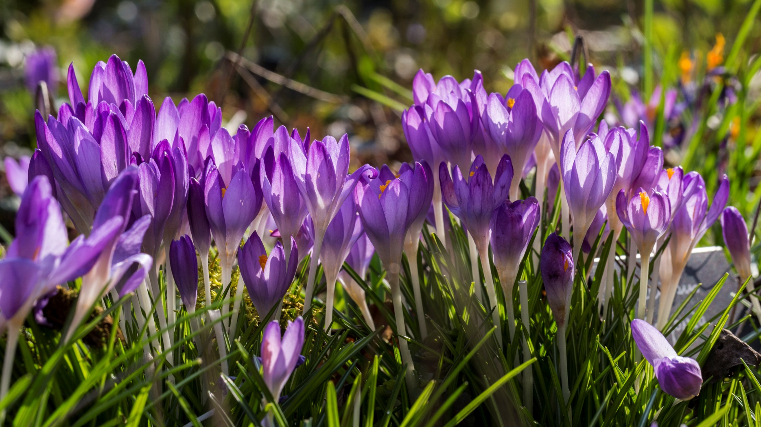

Slide 21
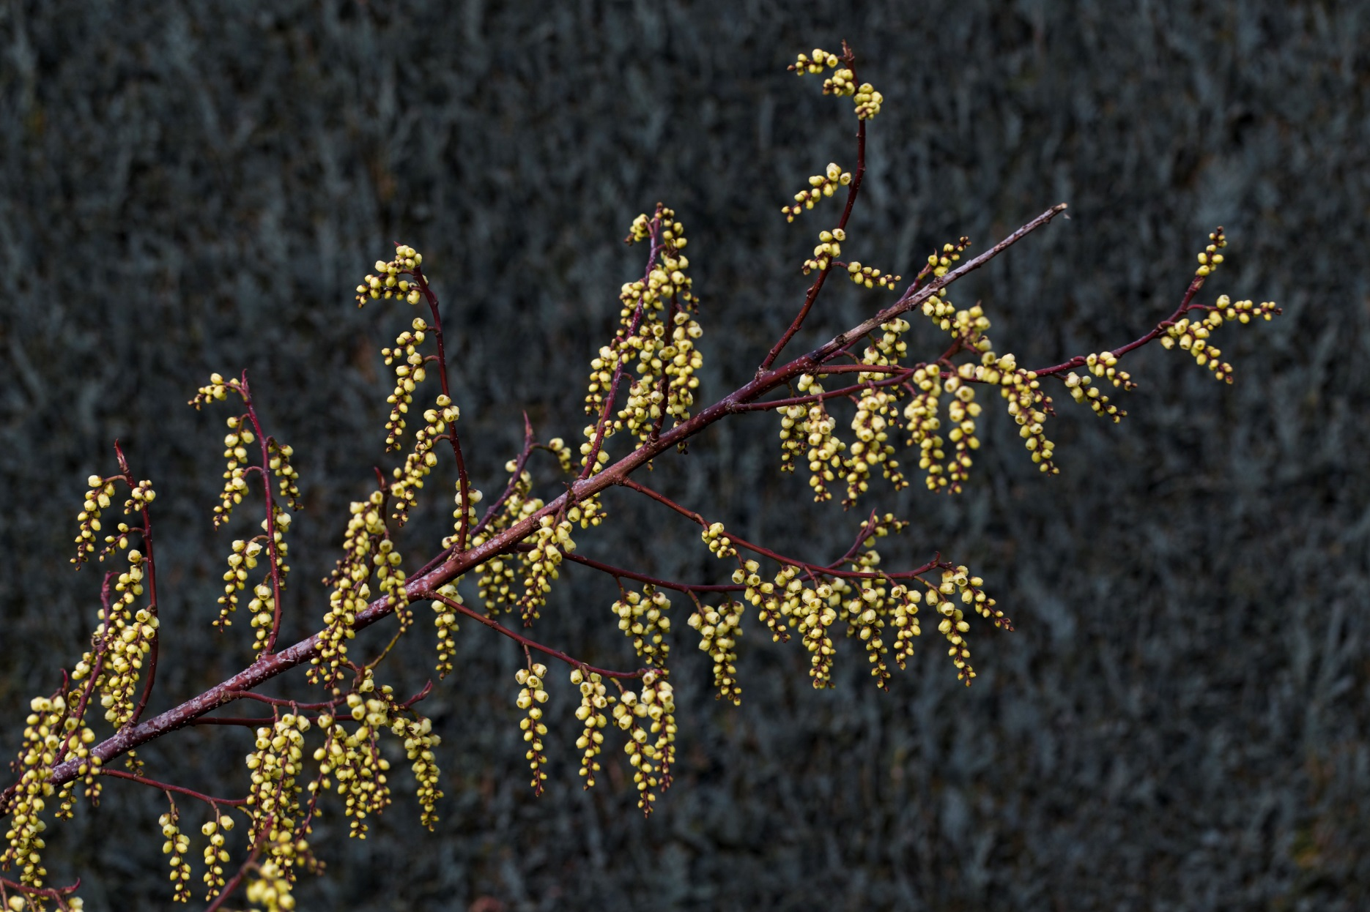

Slide 22
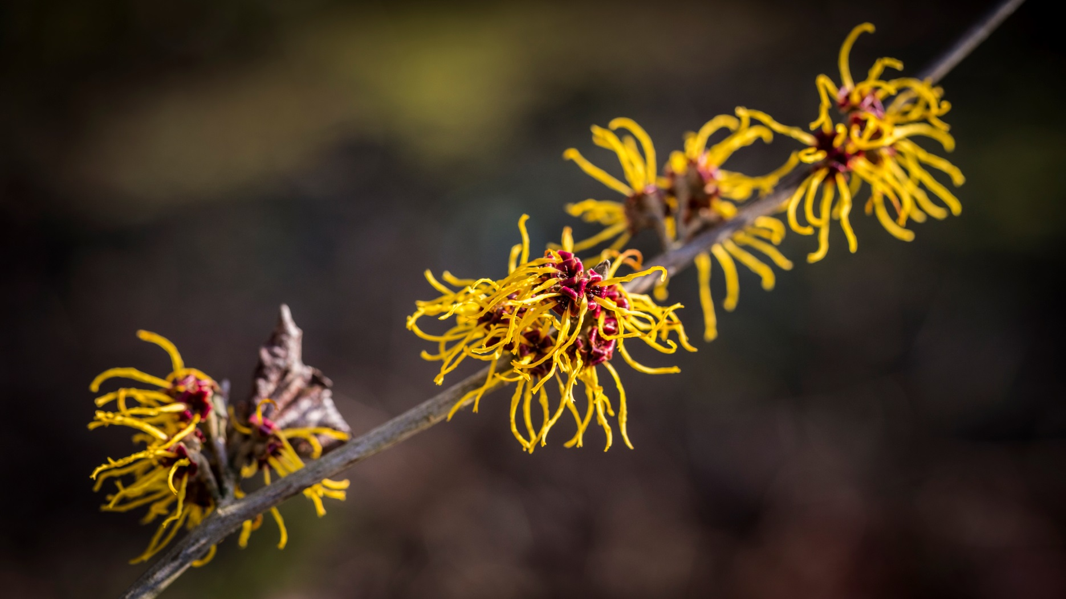

Slide 23
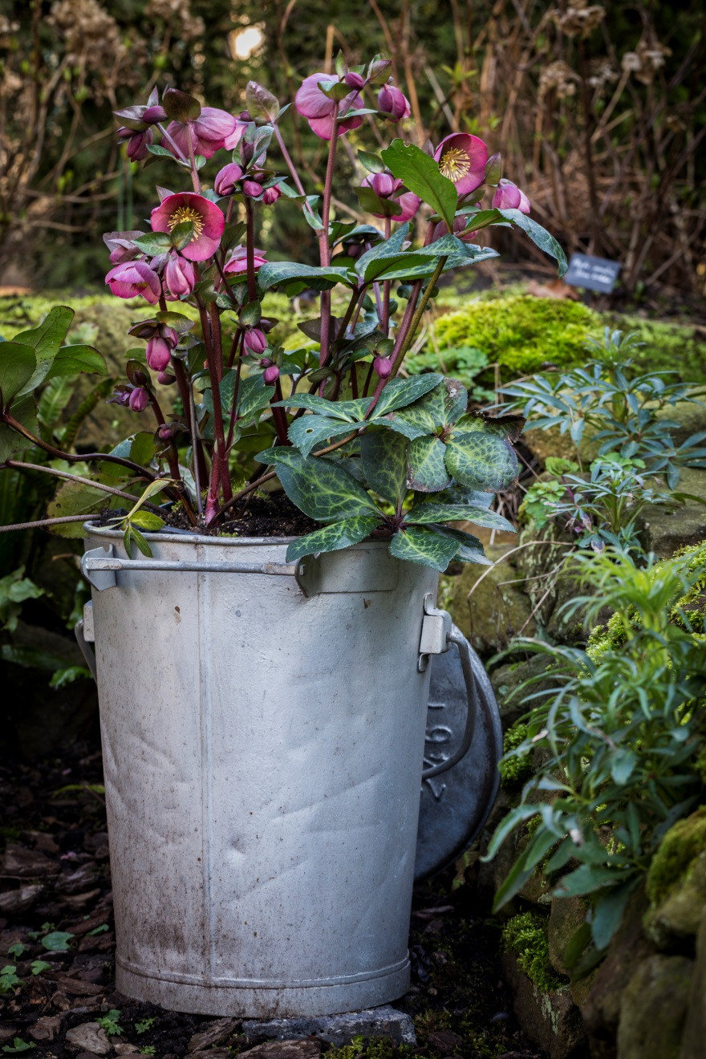
Waar je ook kijkt, je valt van de ene verbazing in de andere.
Fotogenieke planten zijn het, die je uitnodigen om hun details te blijven bewonderen.
Kleuren, tekening, bloemharten, telkens weer anders.

Slide 24
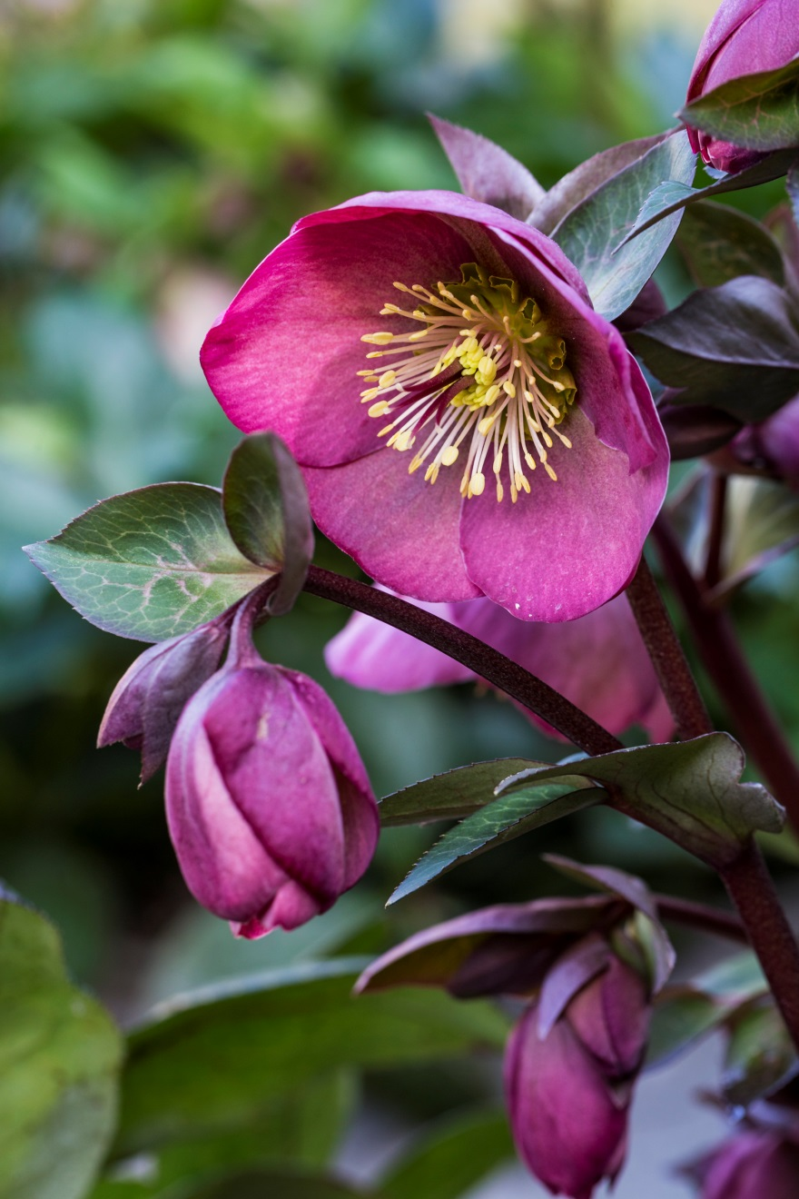

Slide 25
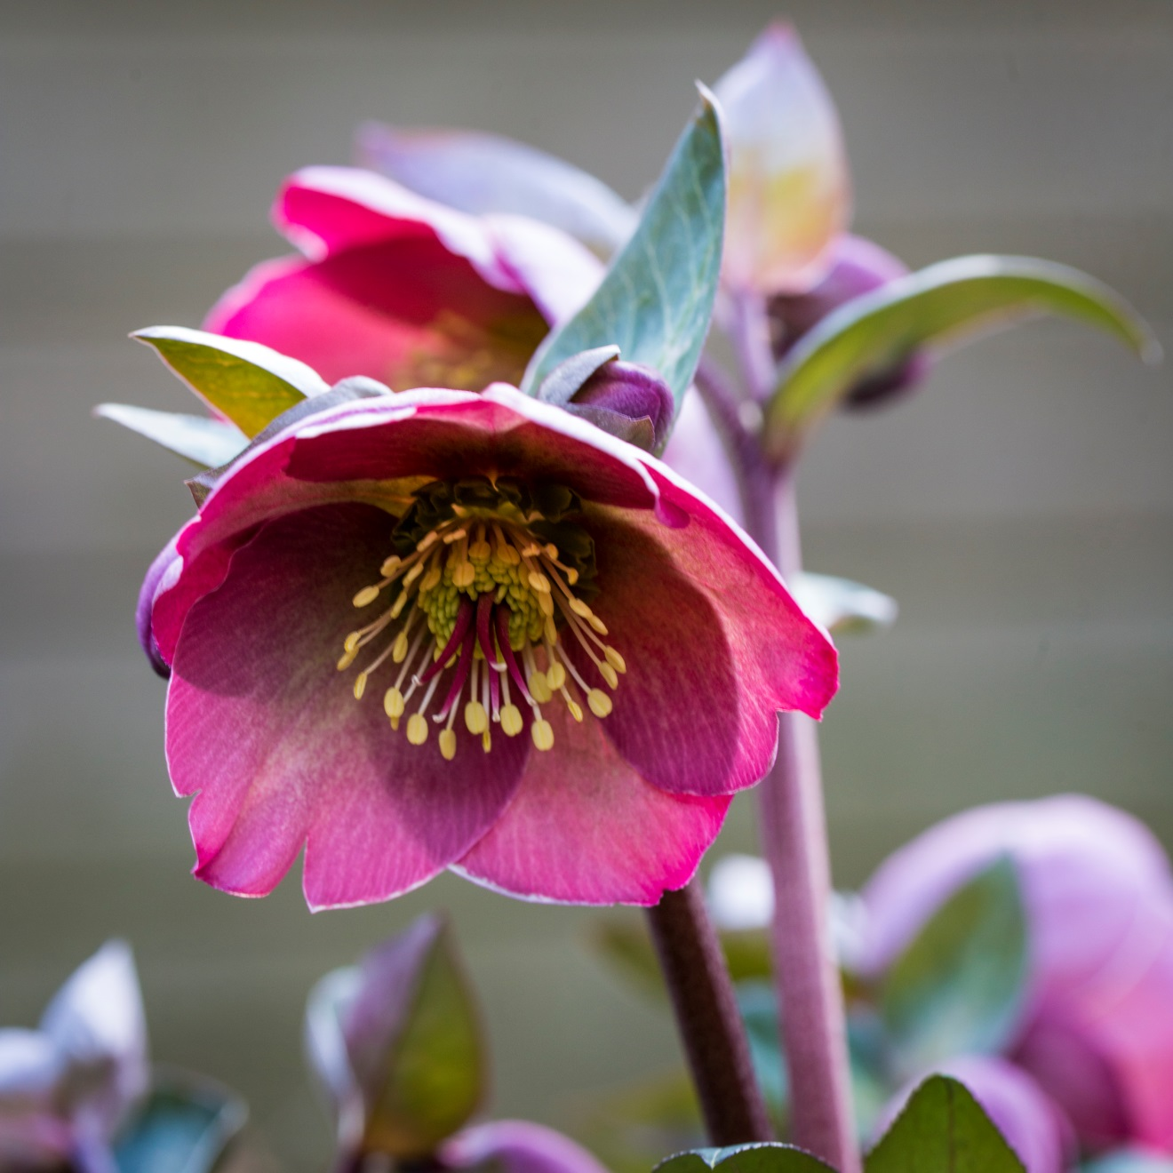

Slide 26
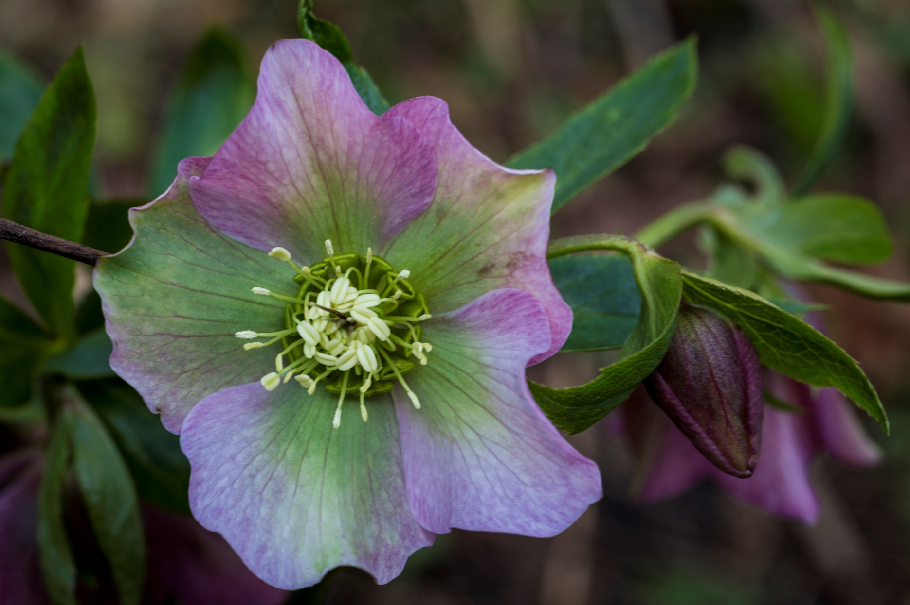

Slide 27
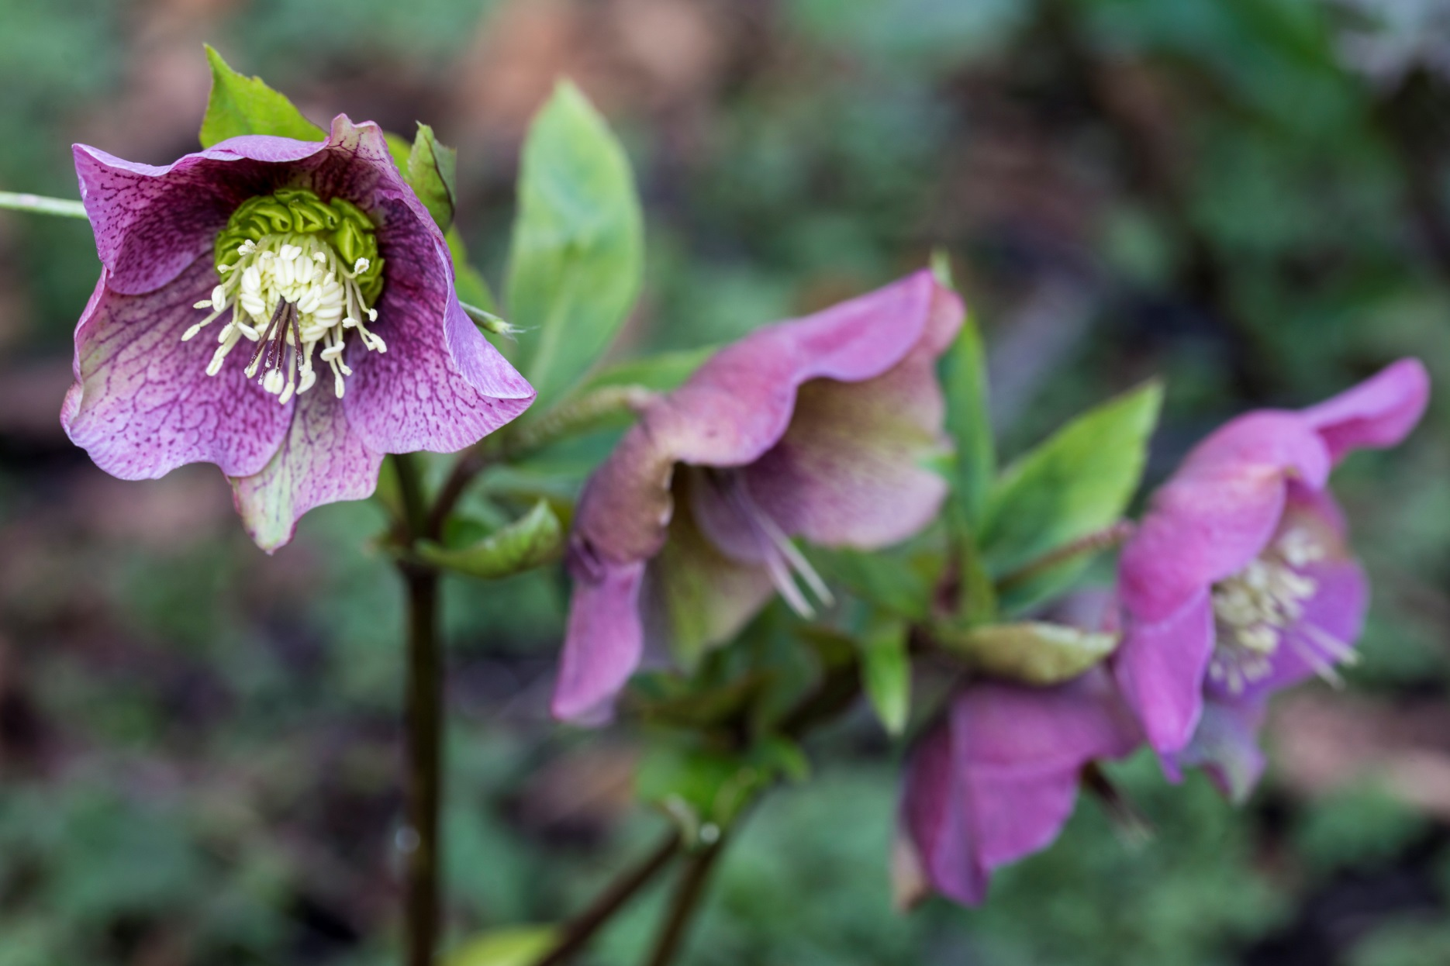

Slide 28
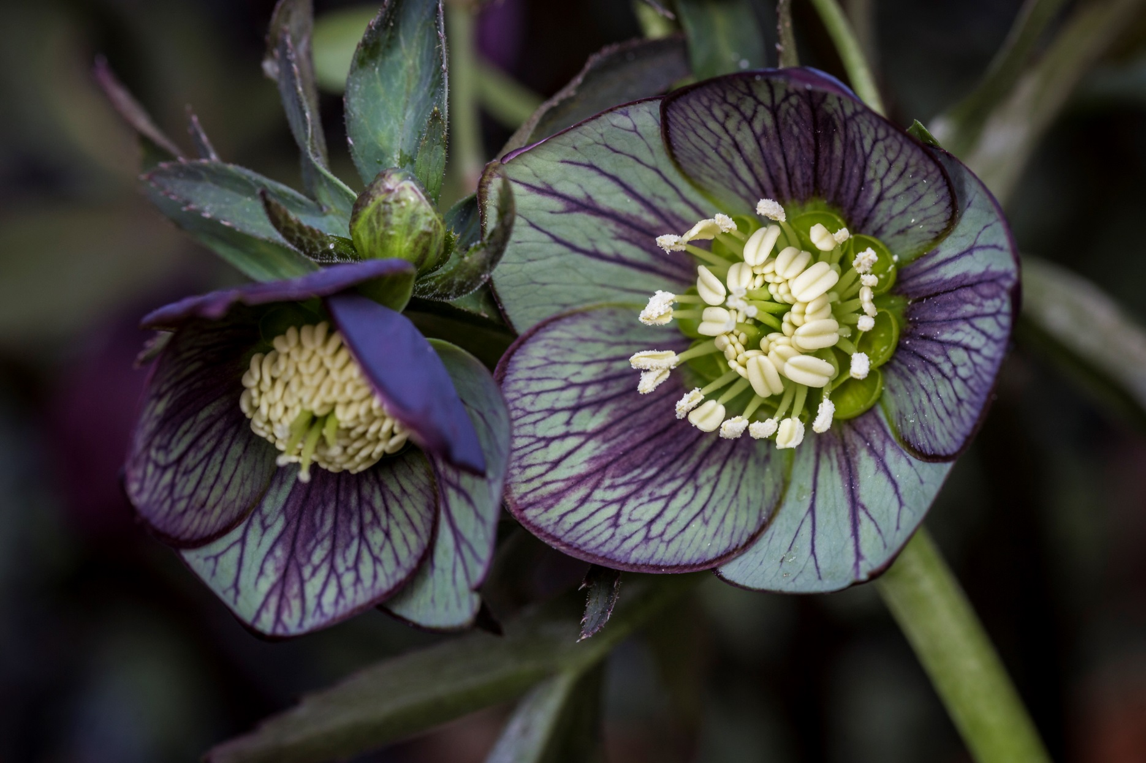

Slide 29
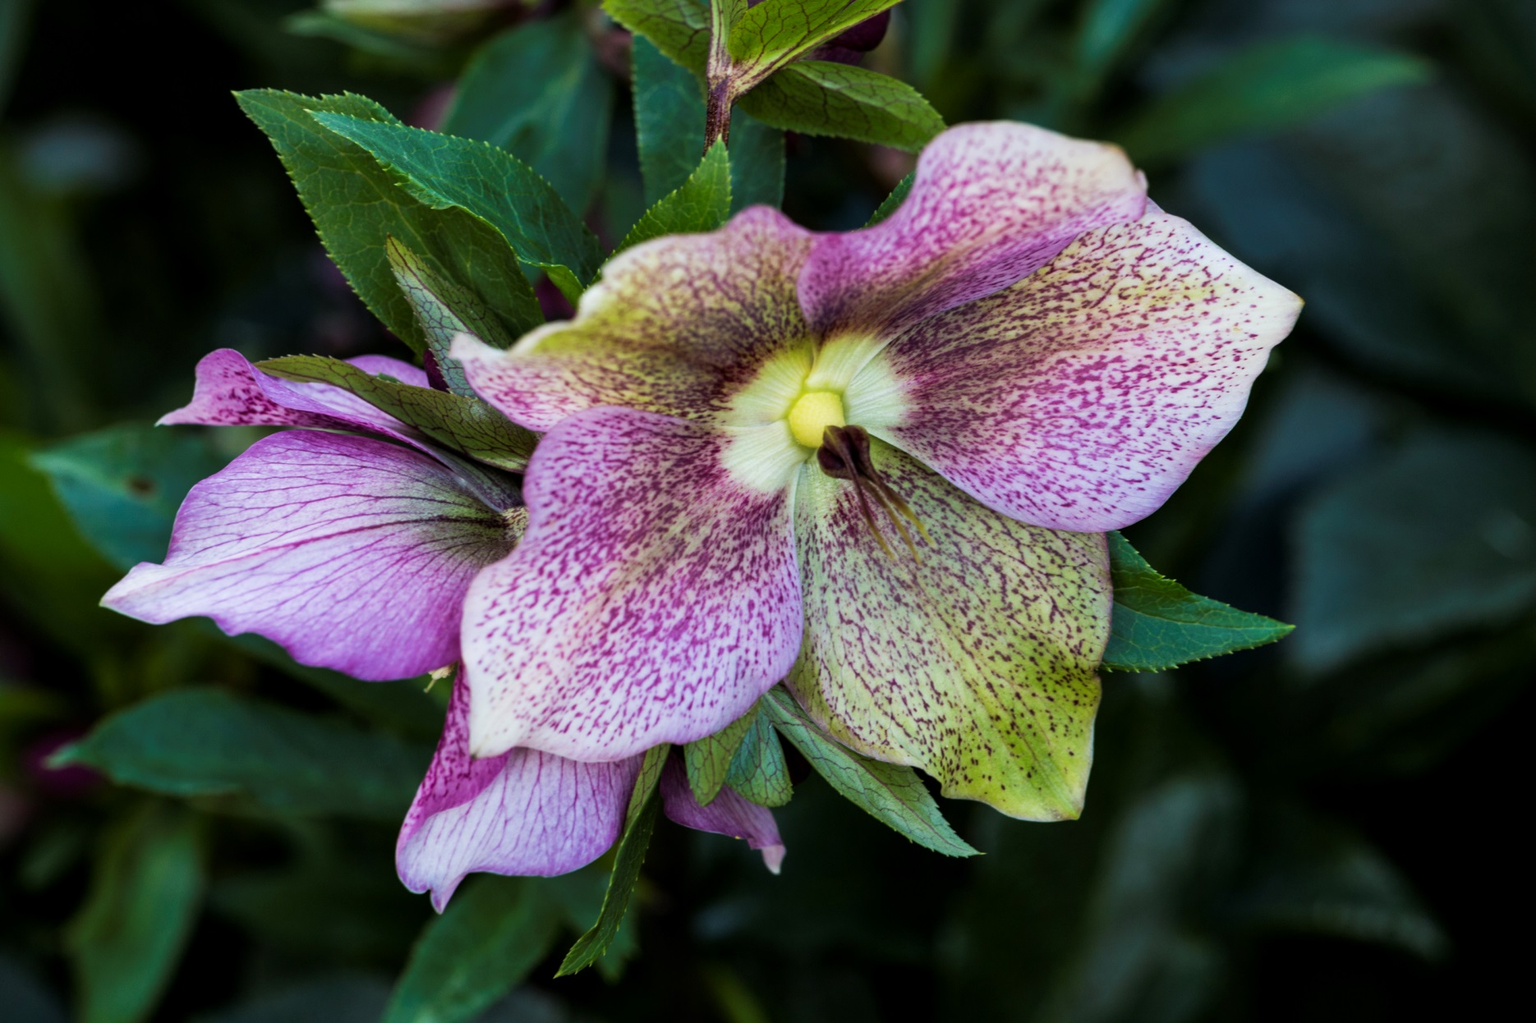

Slide 30
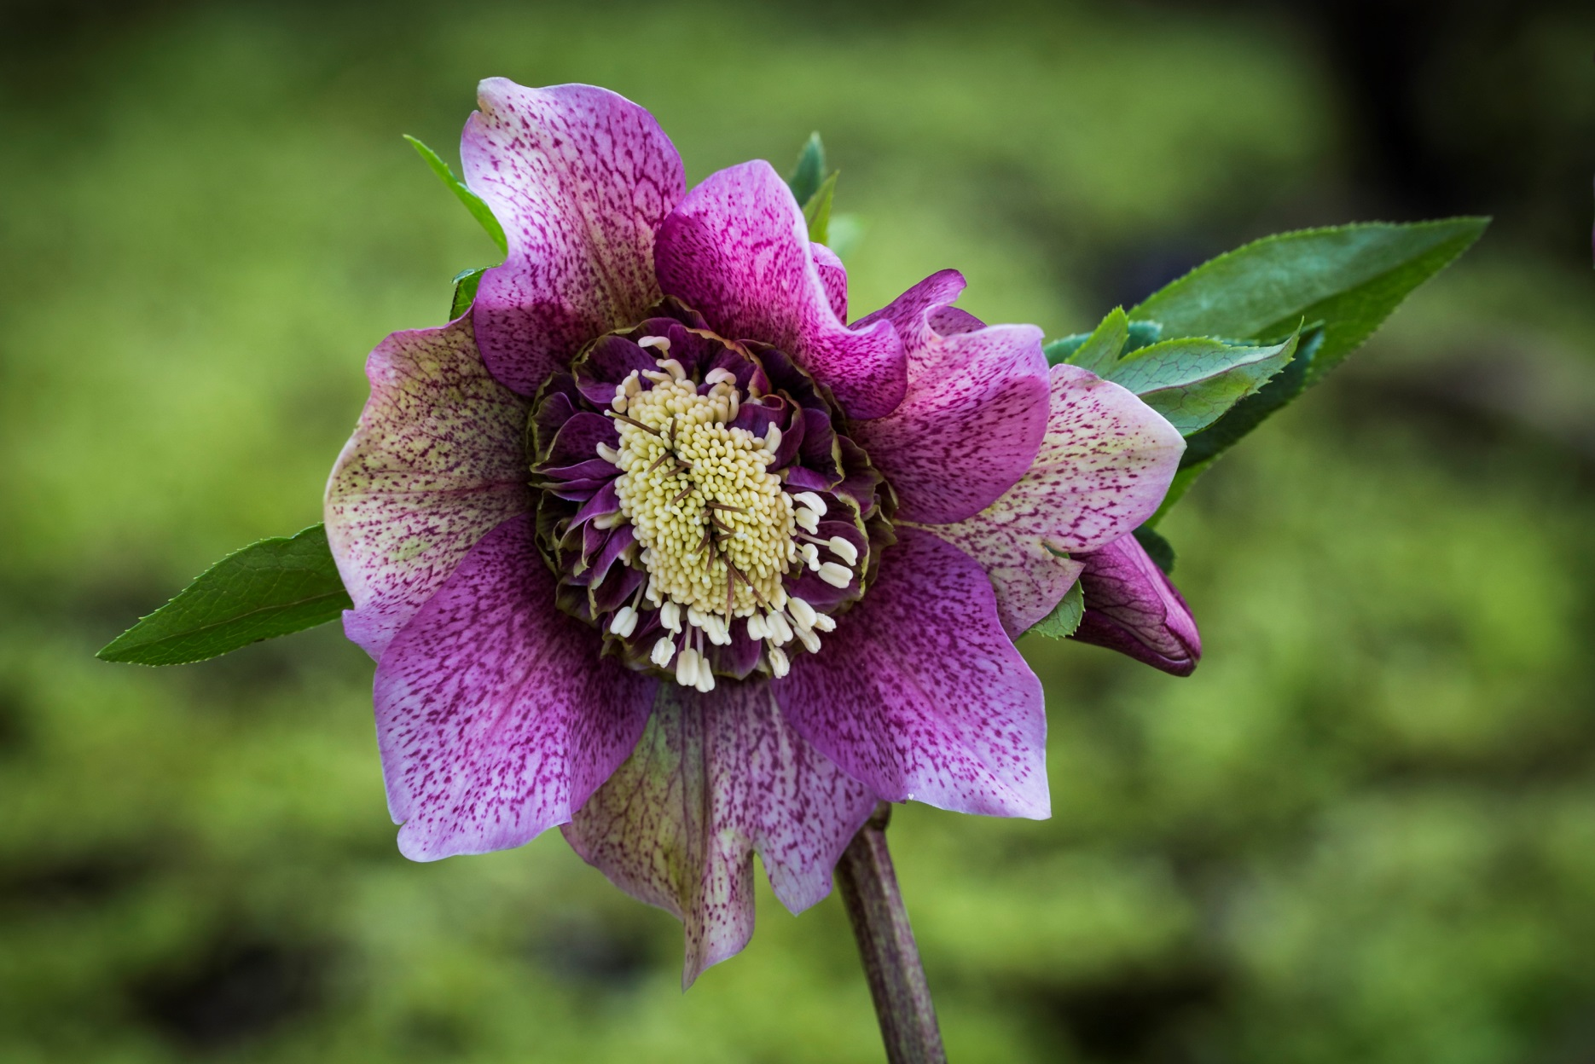

Slide 31
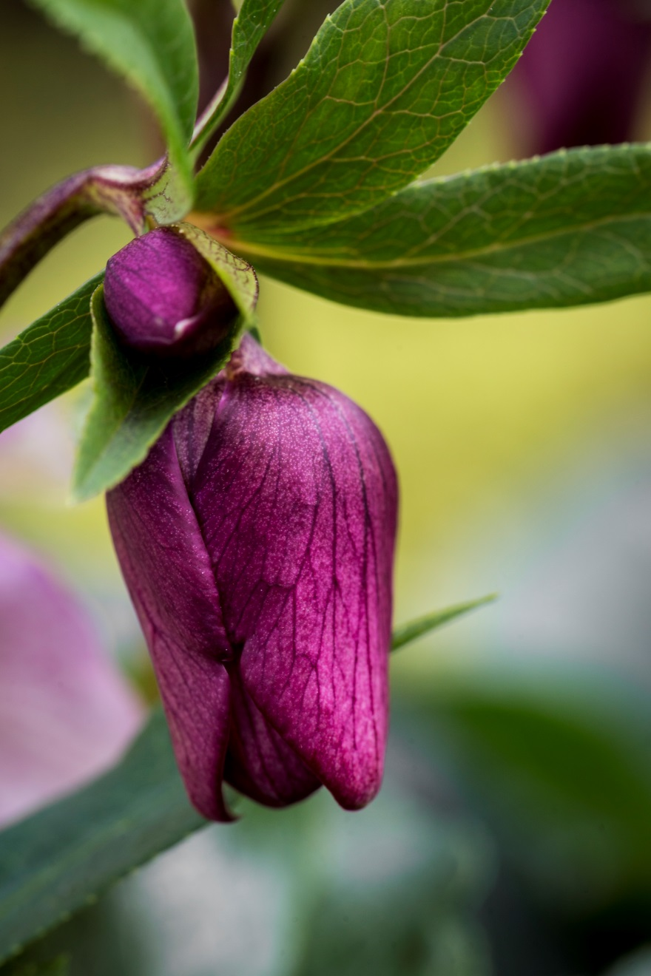
Helleborussen hebben vaak stoere knoppen...

Slide 32
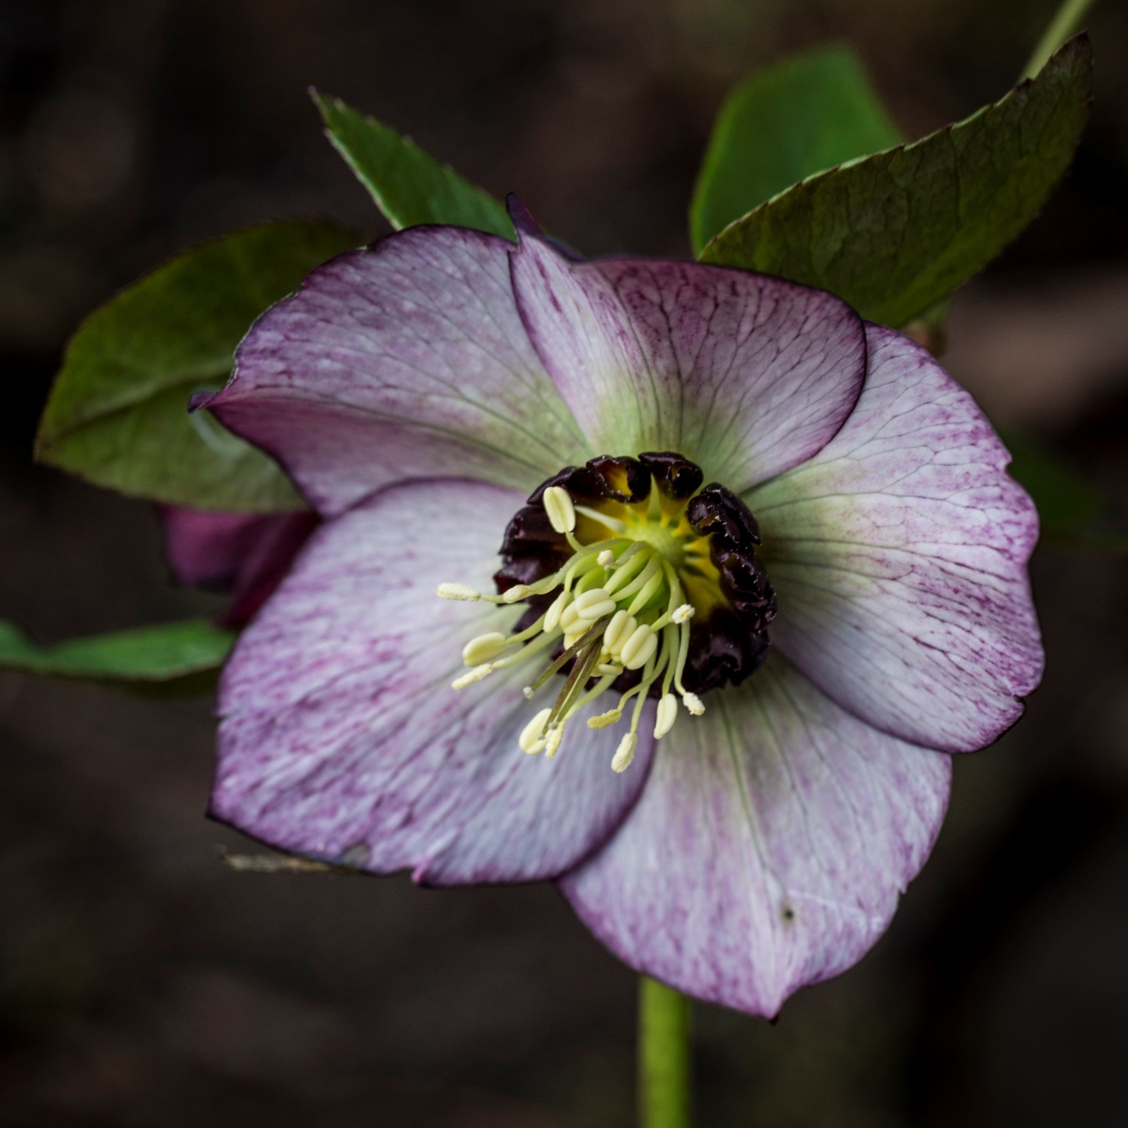

Slide 33
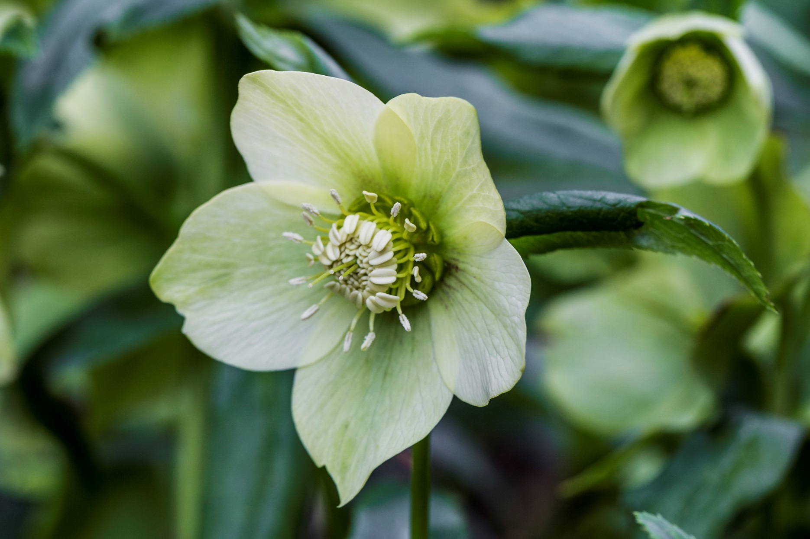

Slide 34
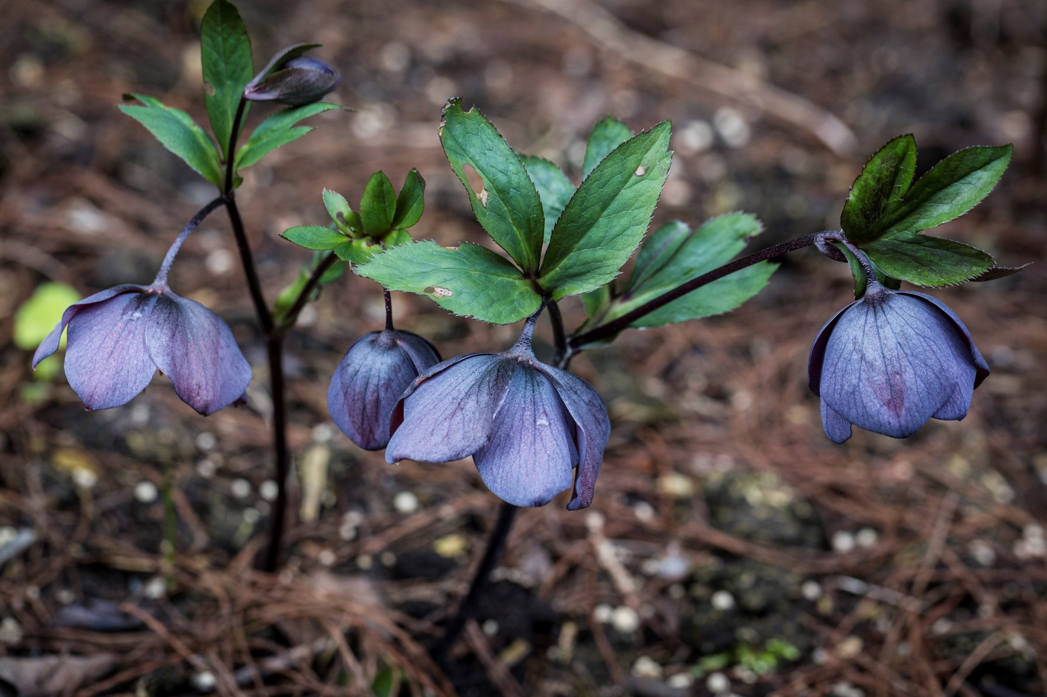

Slide 35
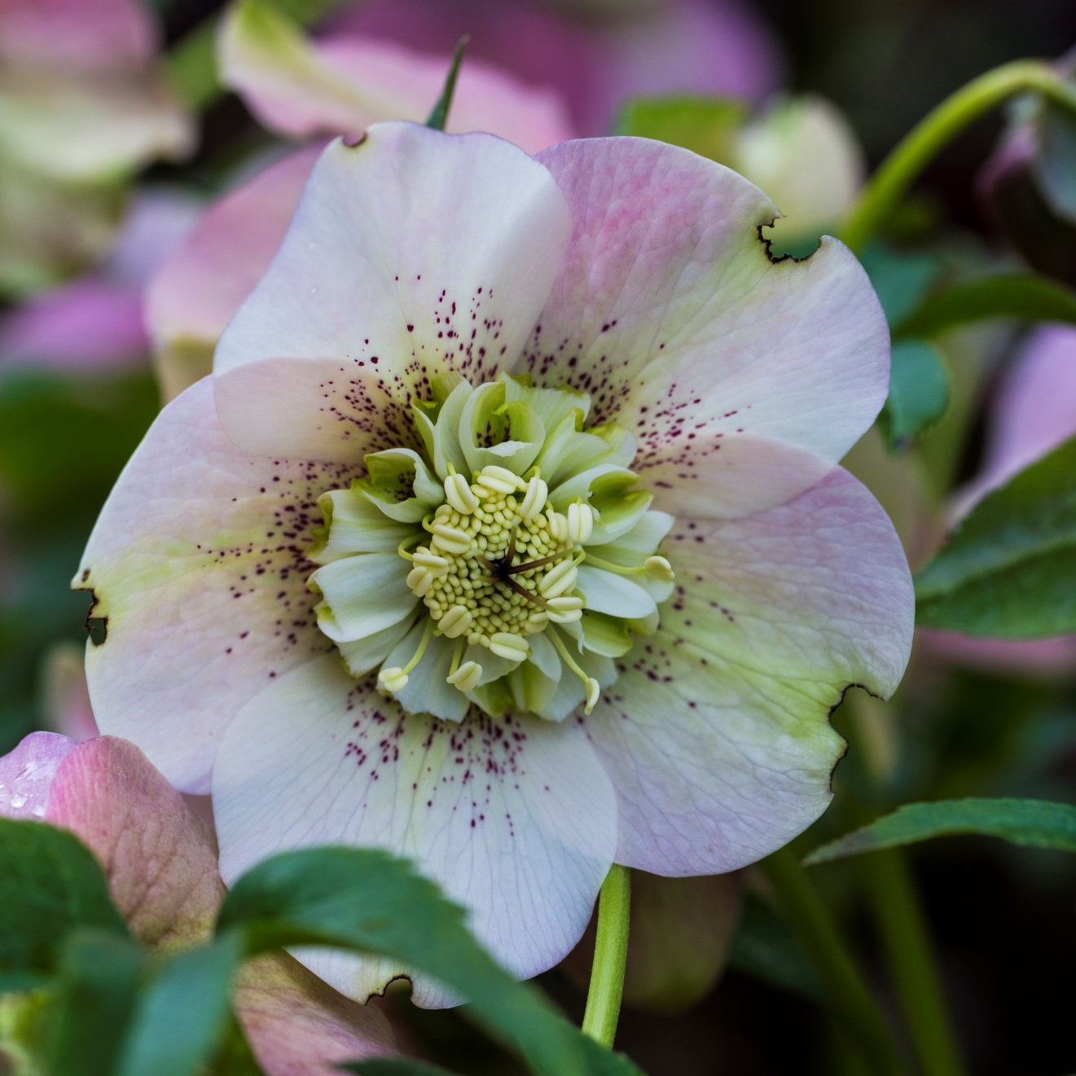

Slide 36
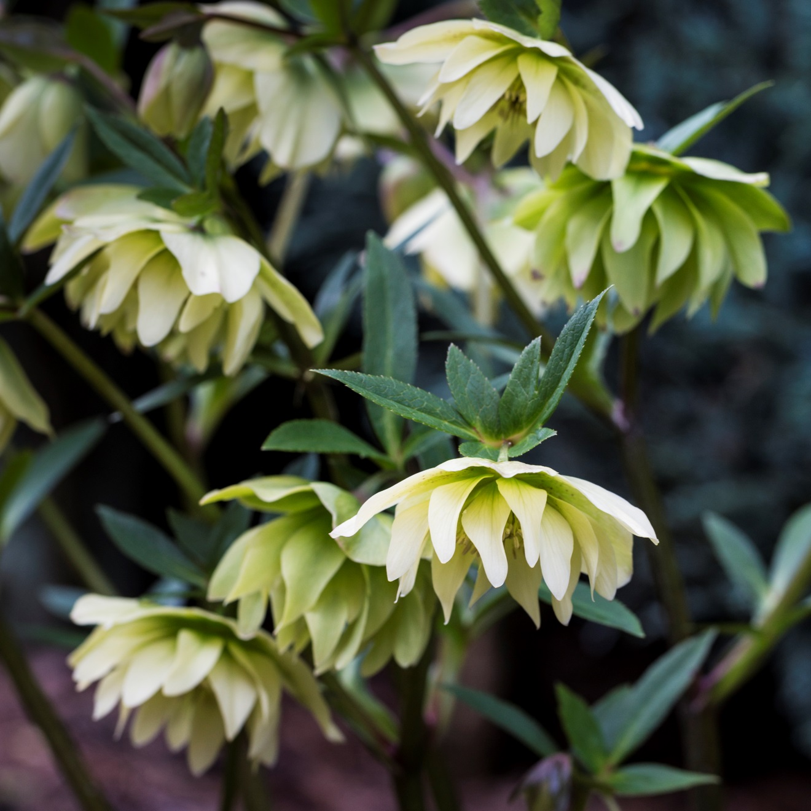

Slide 37
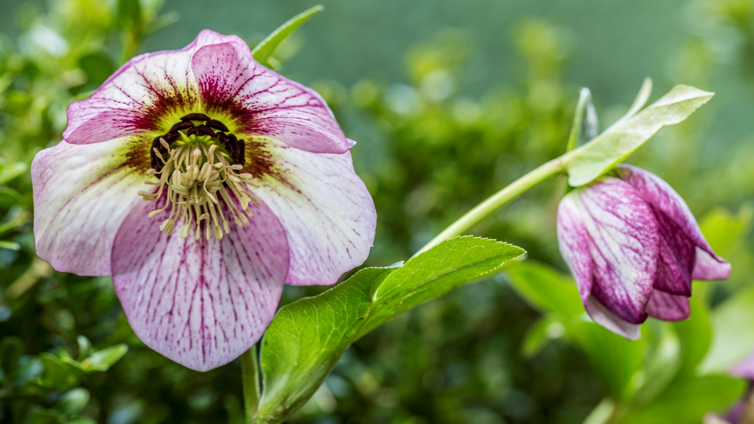

Slide 38
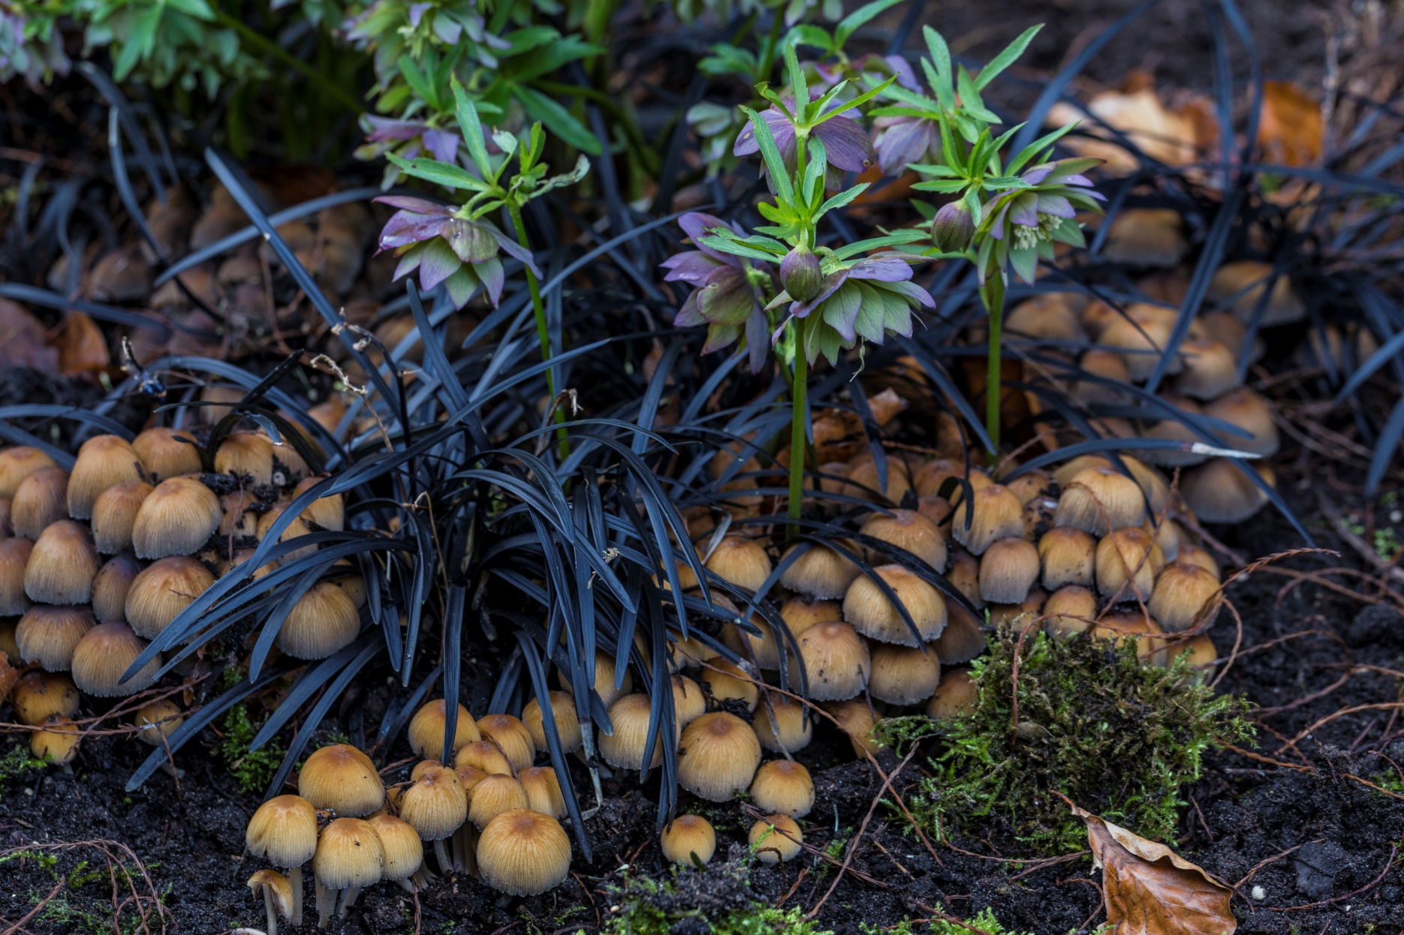
En dan zomaar een verrassend minilandschapje voor de oplettende bezoeker....

Slide 39
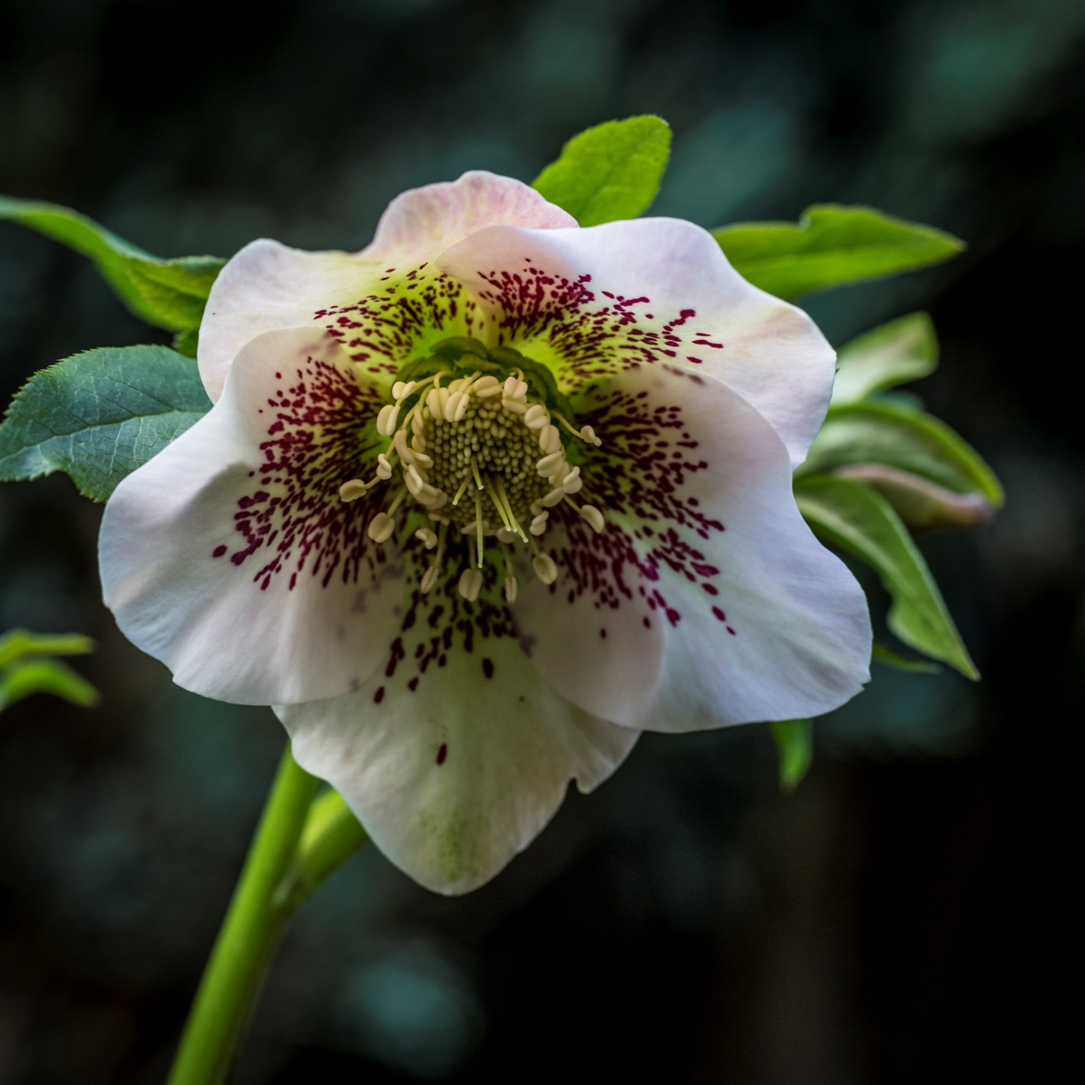

Slide 40
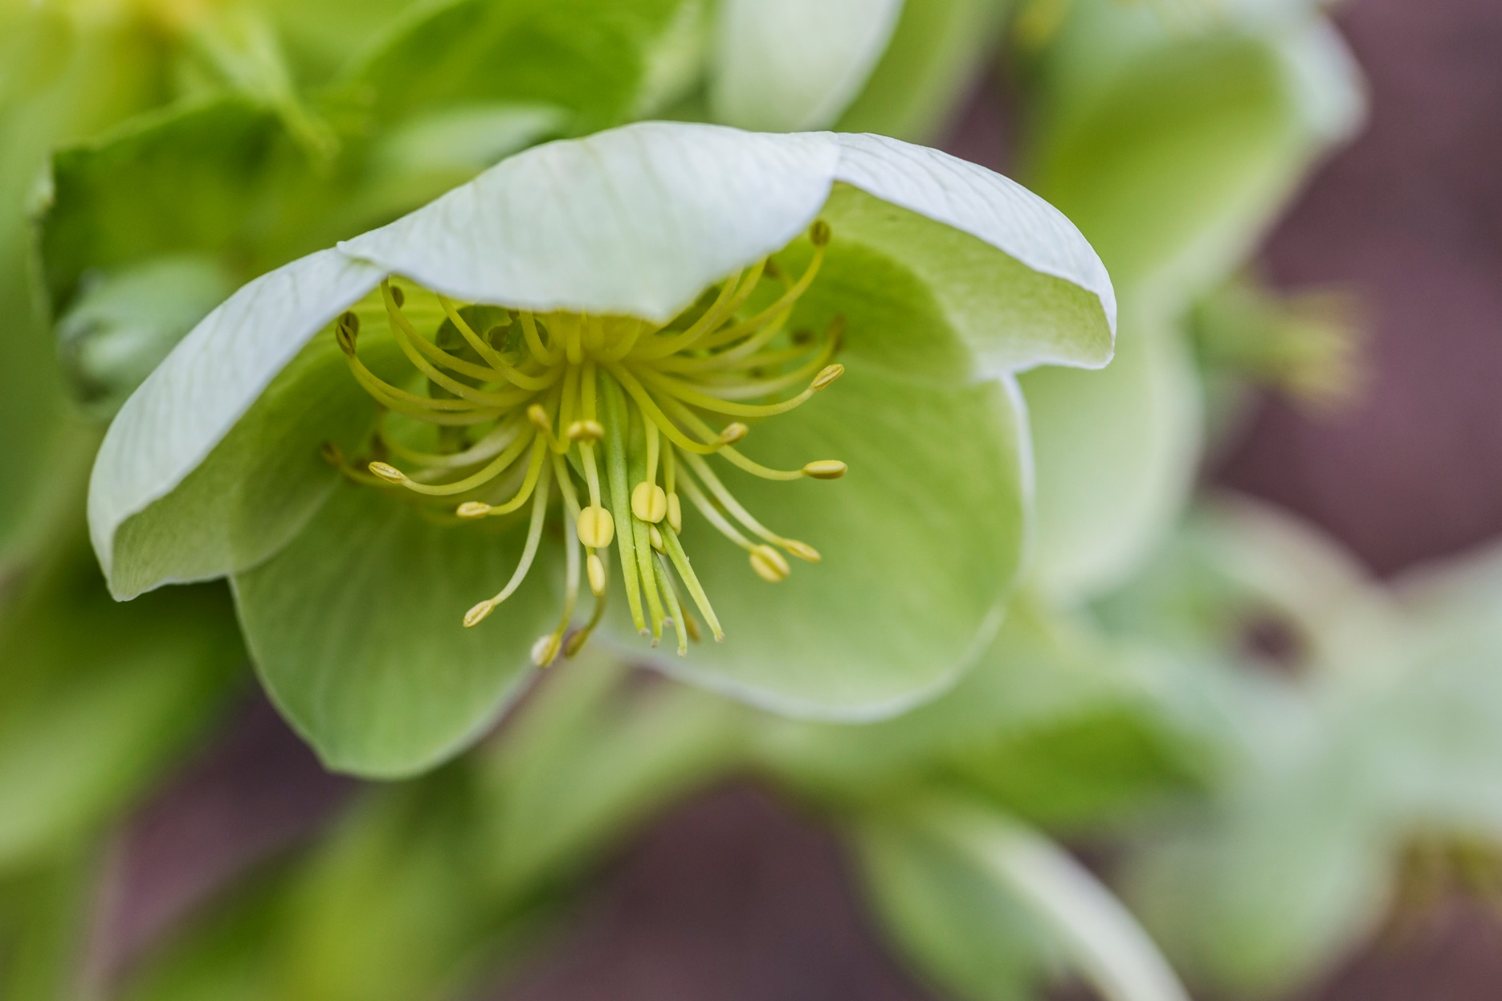

Slide 41
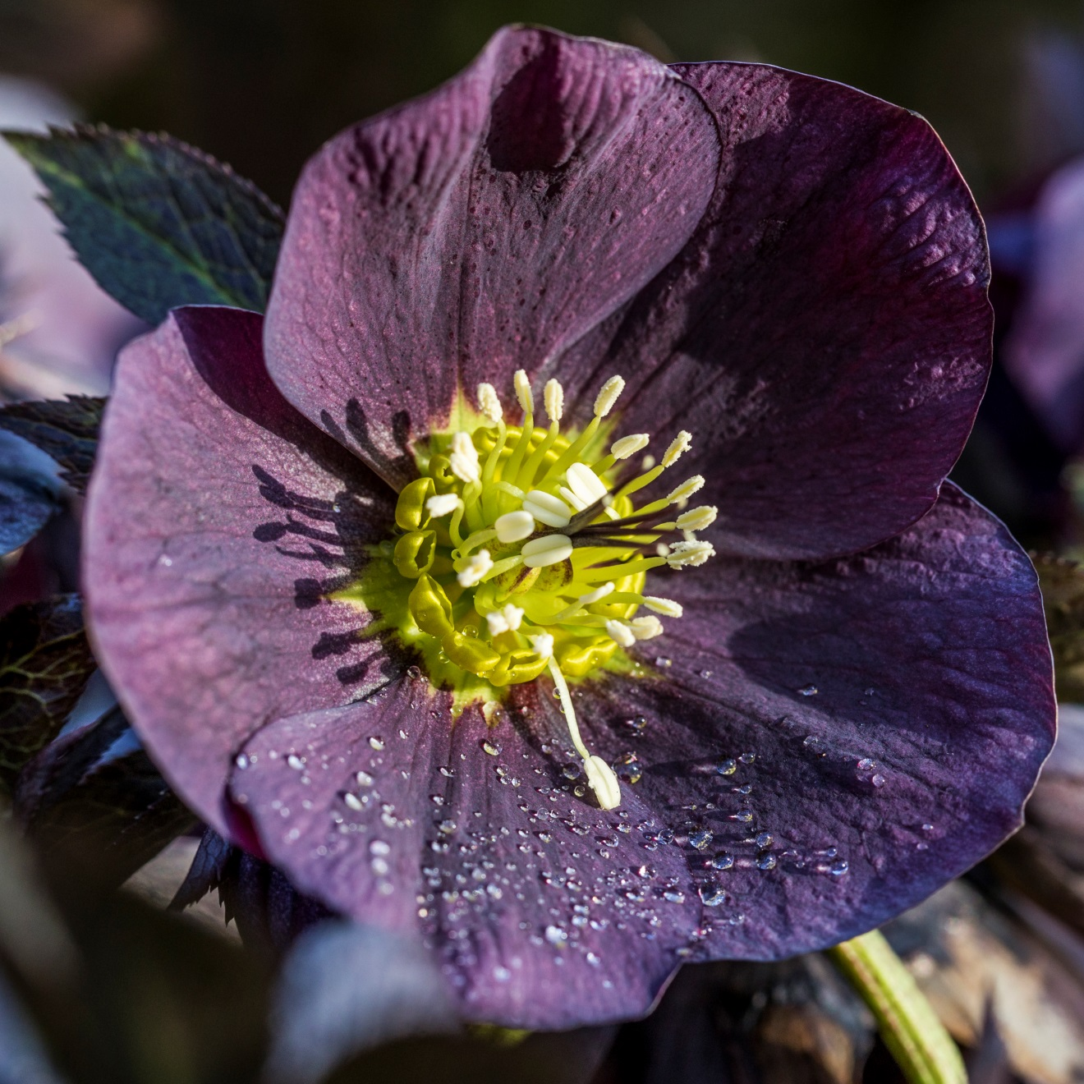

Slide 42
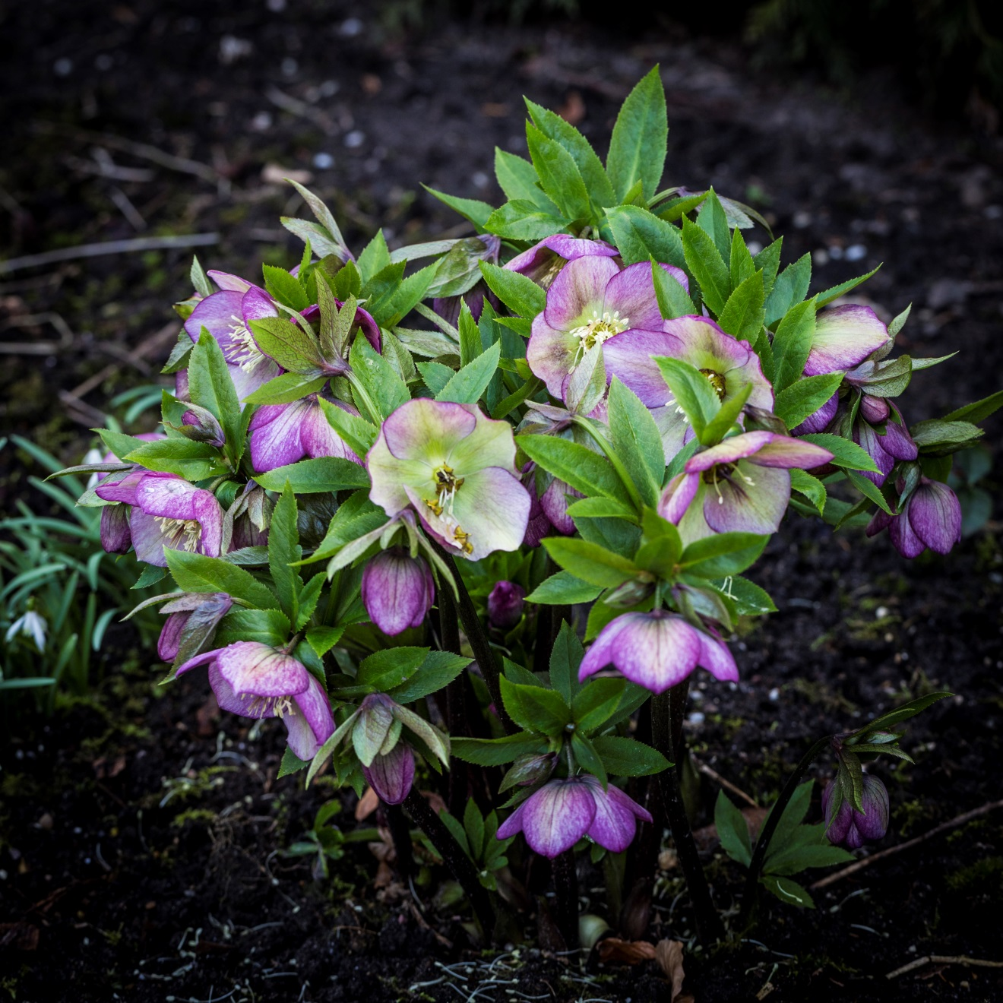

Slide 43
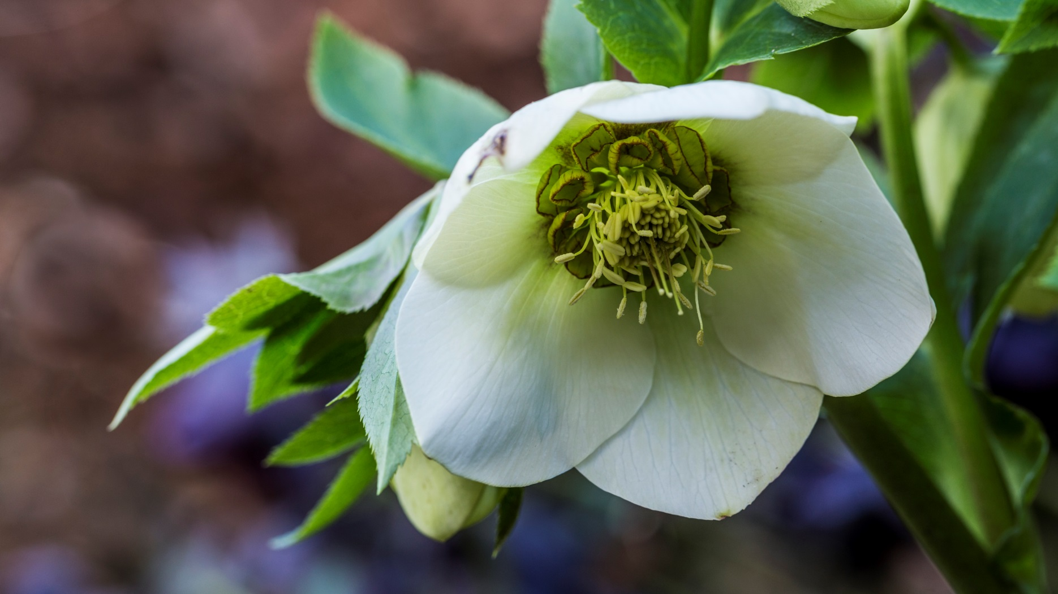

Slide 44
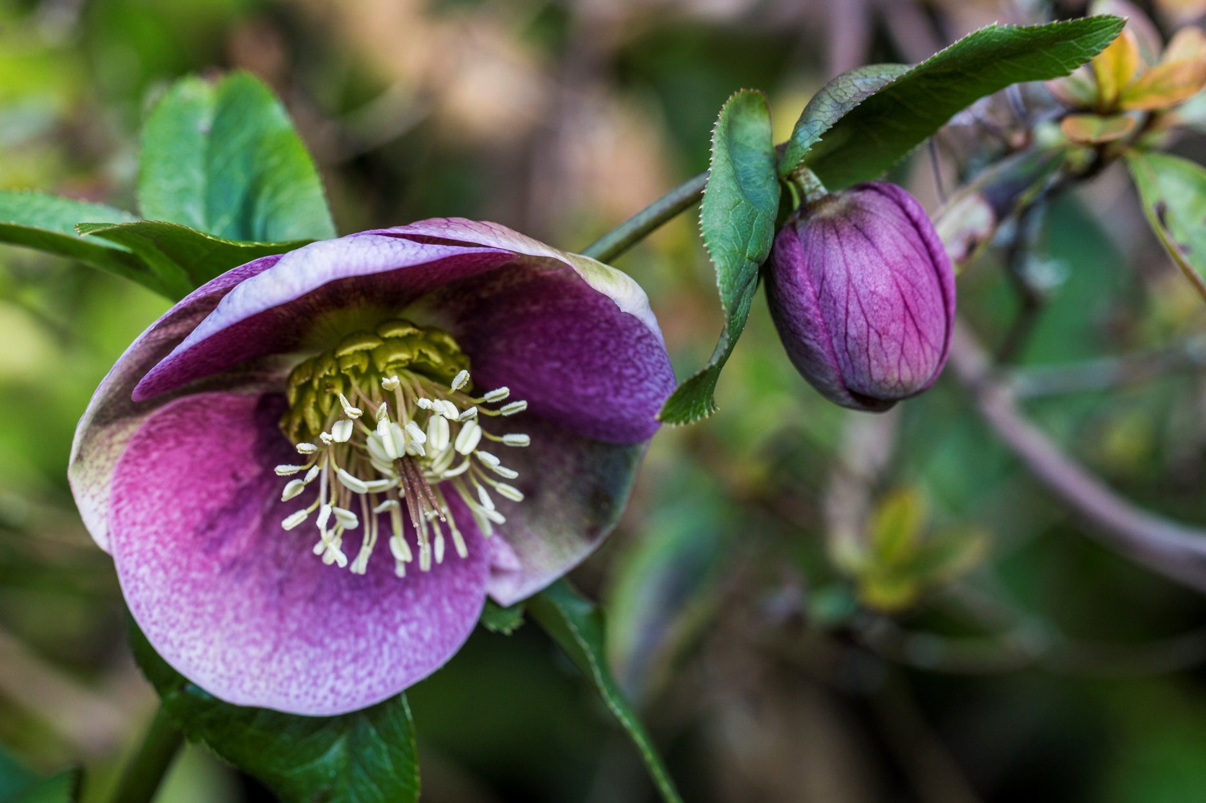

Slide 45
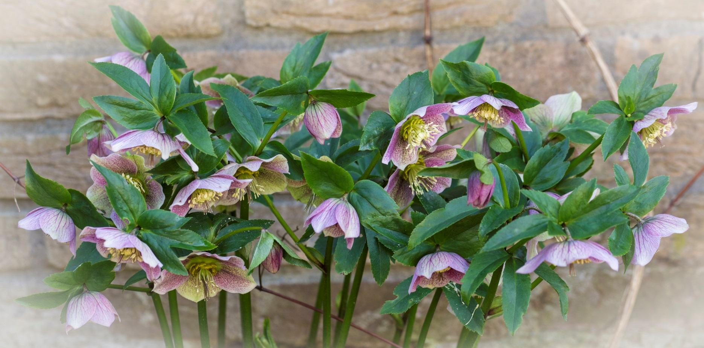

Slide 46
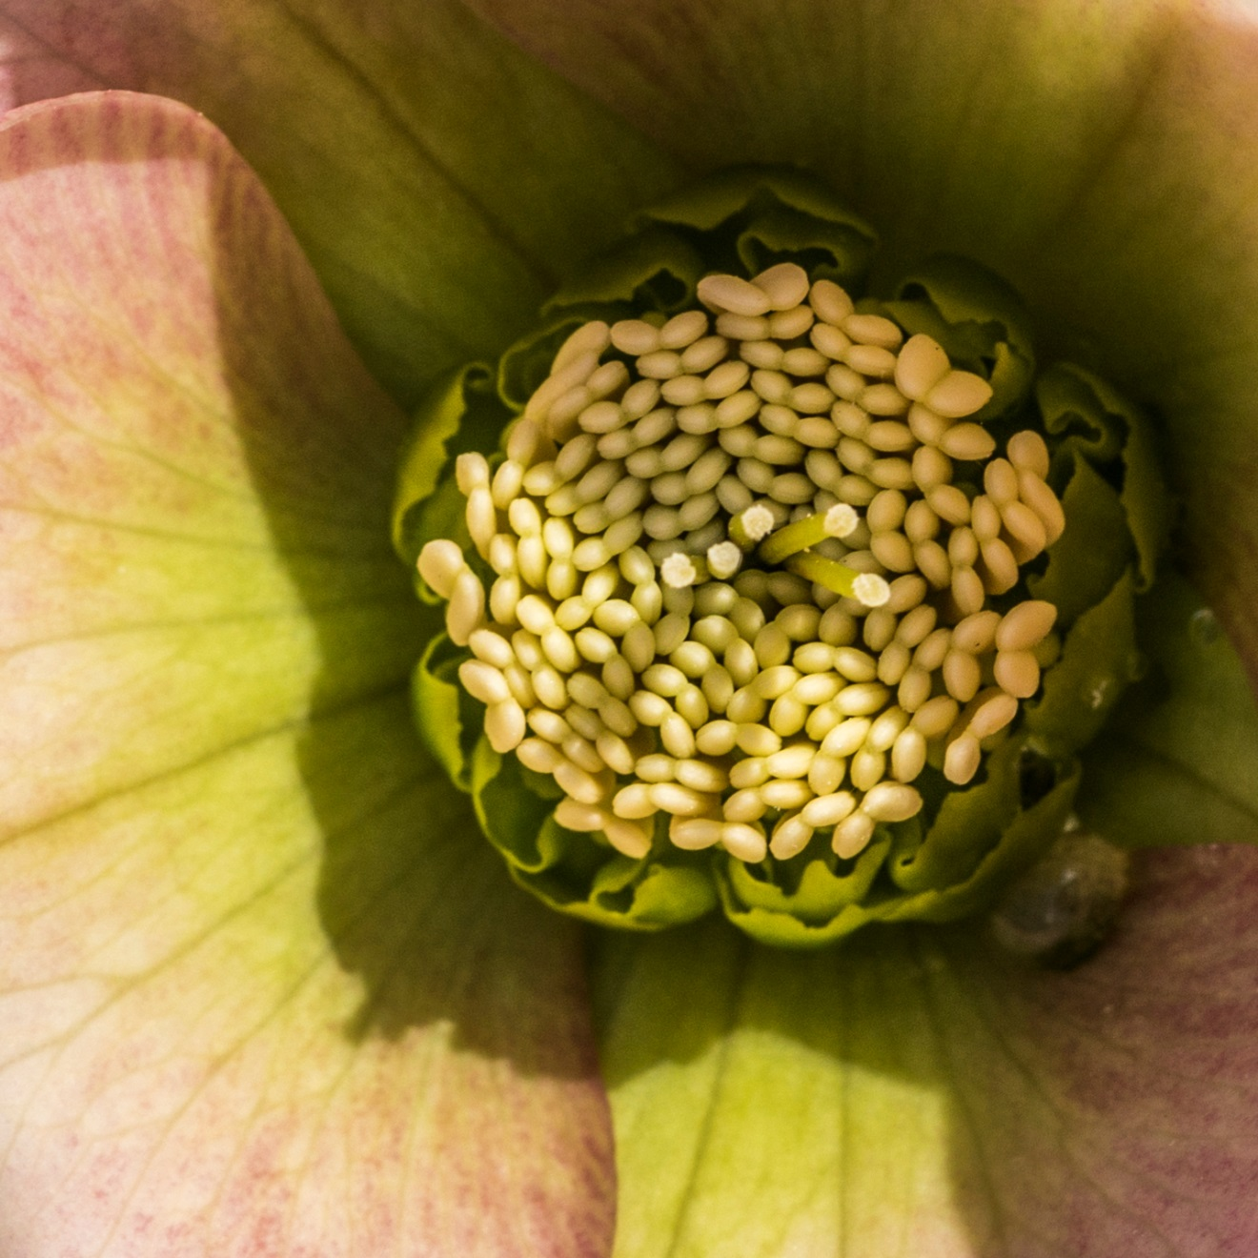

Slide 47
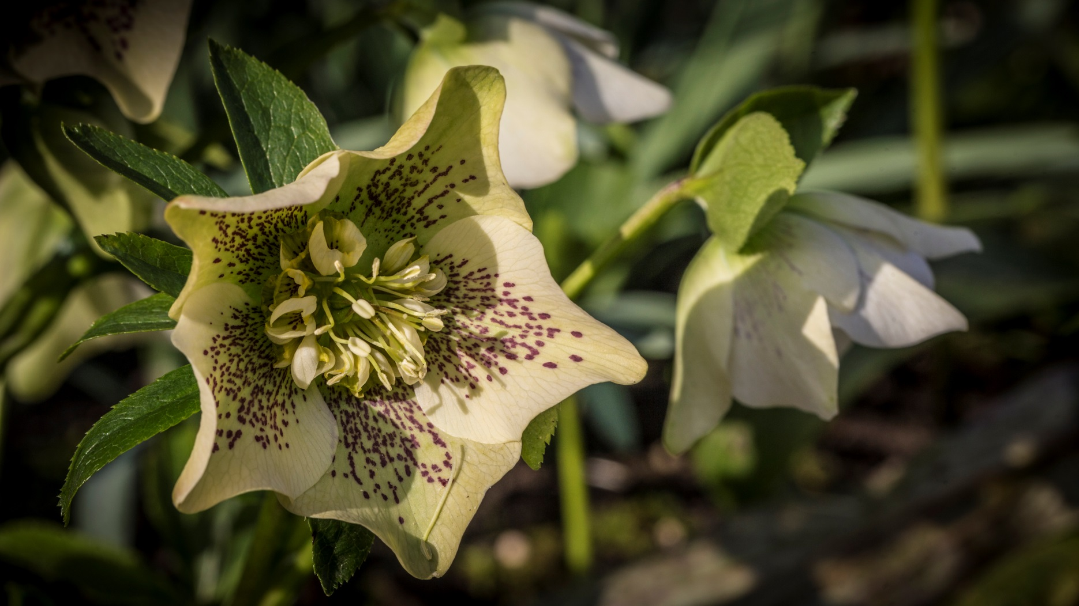

Slide 48
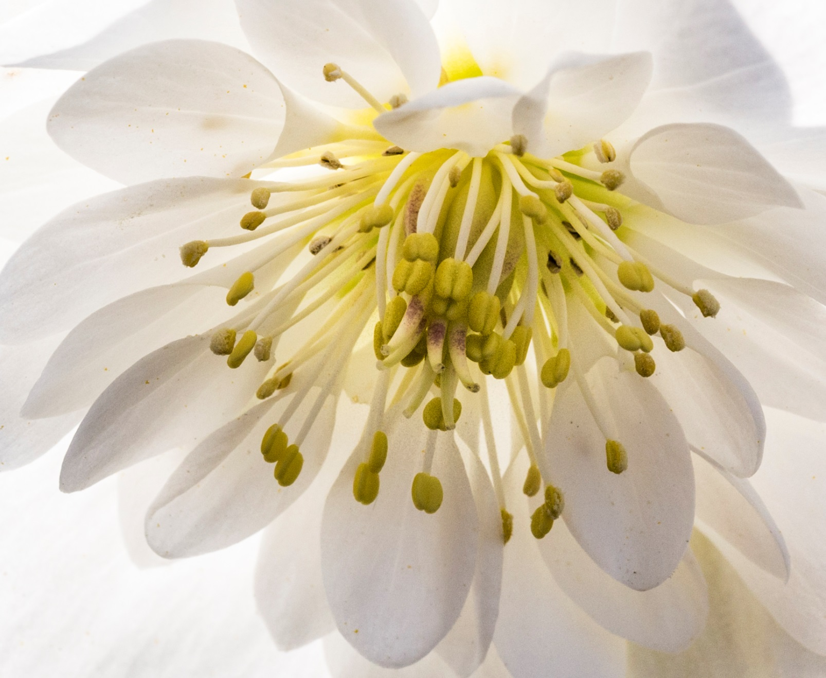

Slide 49
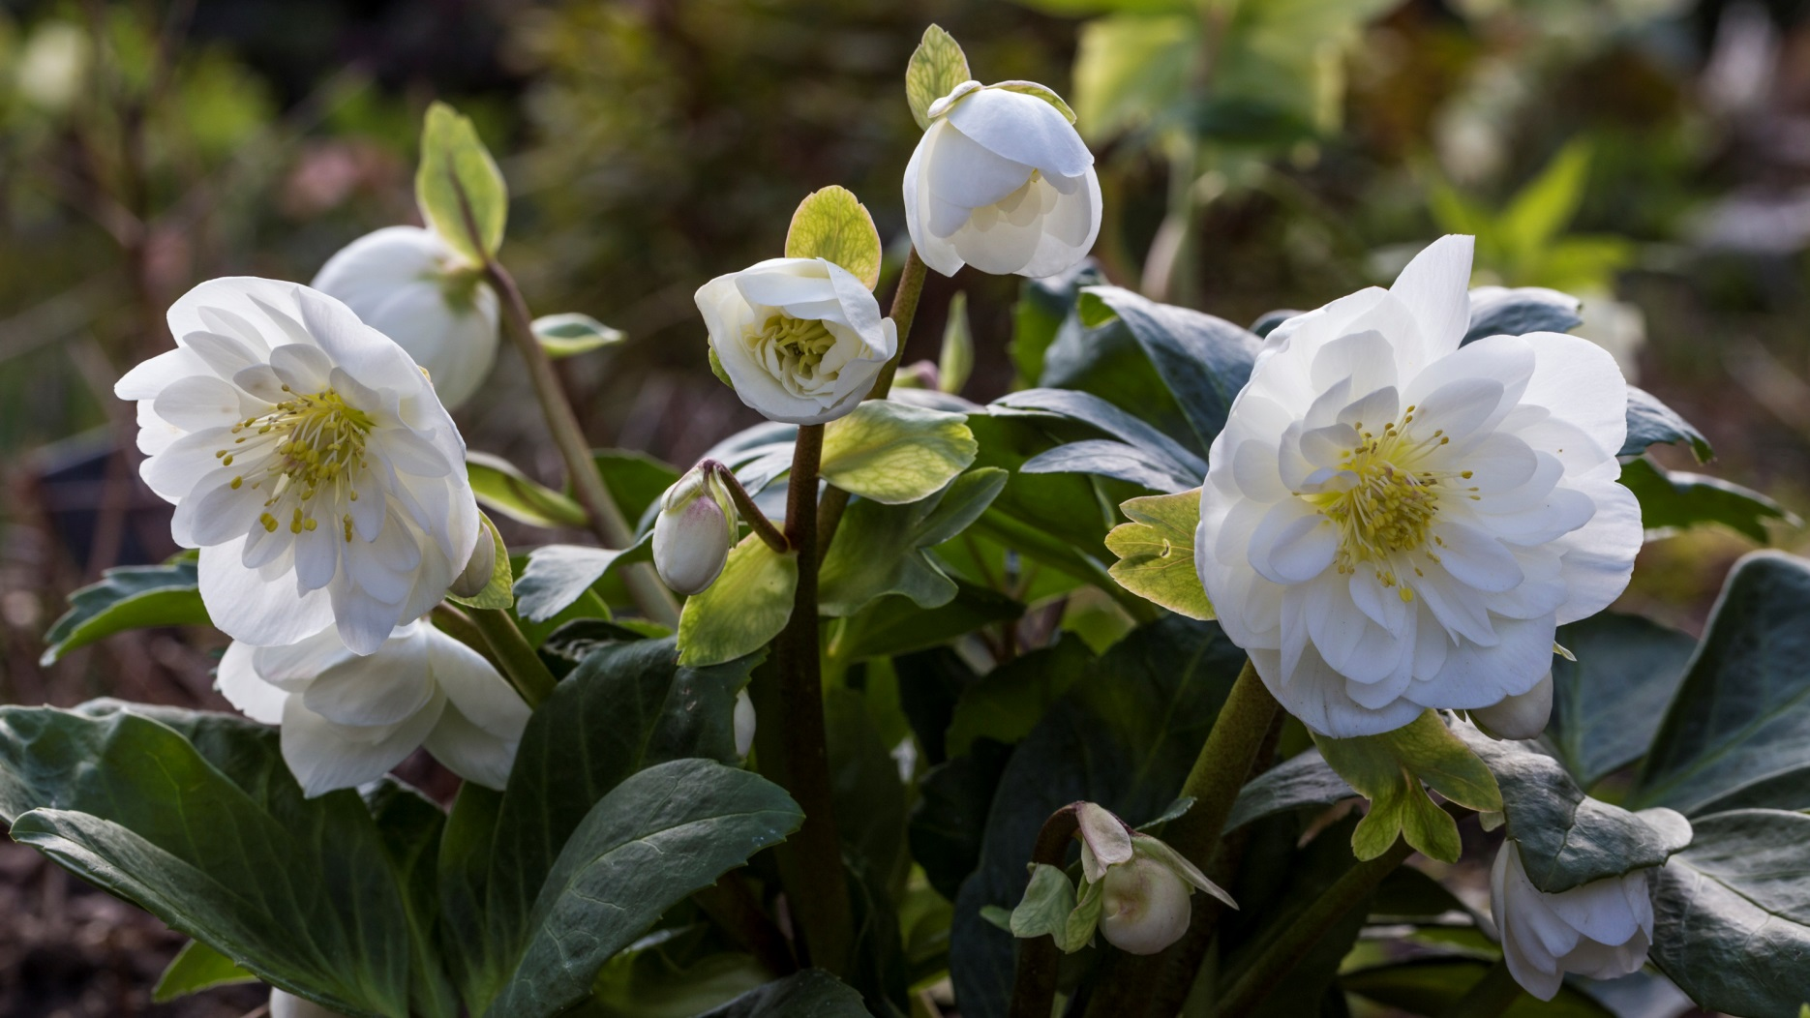

Slide 50
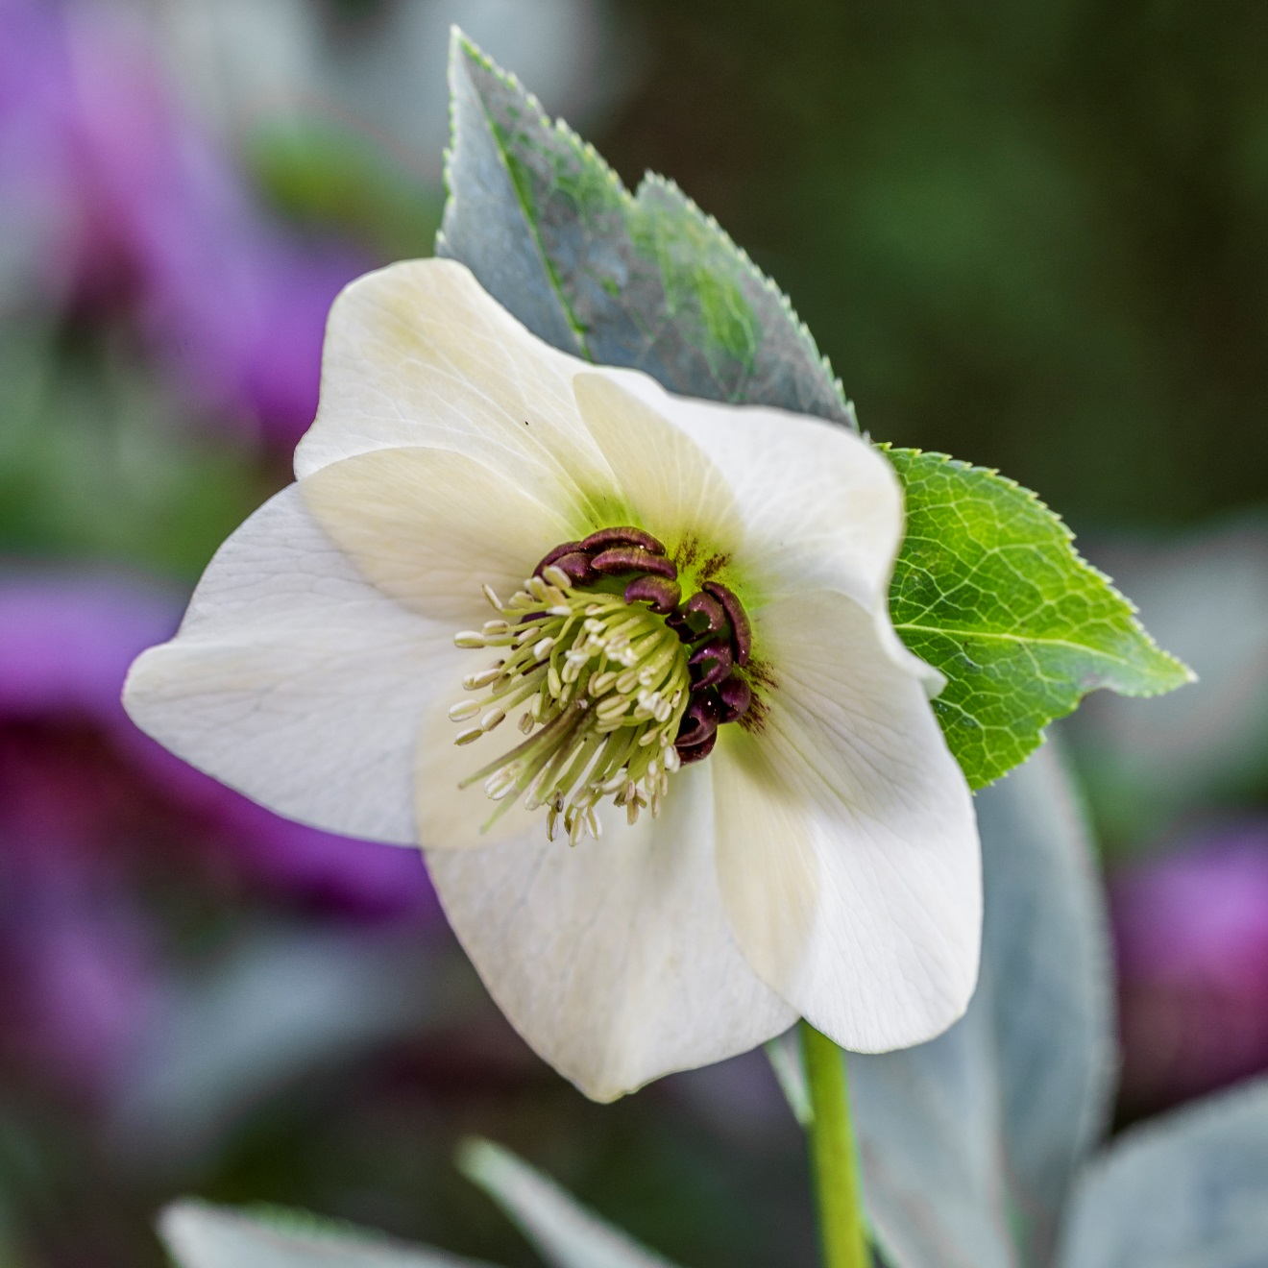

Slide 51
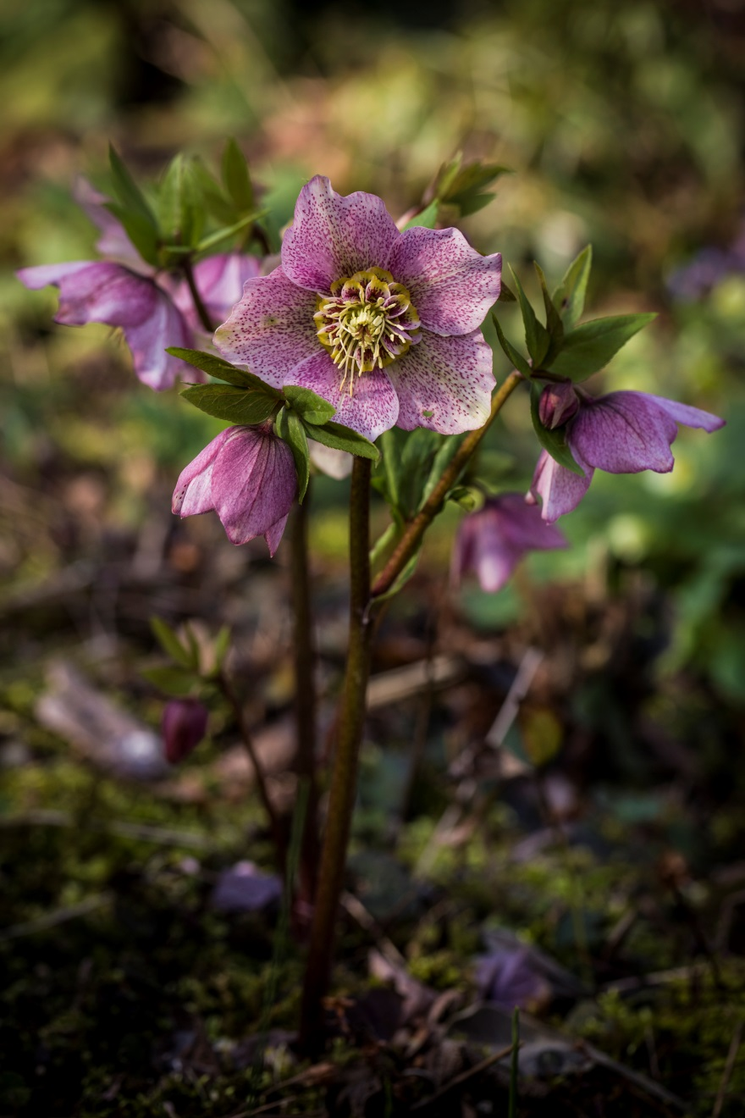
Beste Cor en Maria,
We hebben genoten van jullie tuin, de schitterende bloeiende planten, het heerlijke weer die ochtend en jullie gastvrijheid, bevlogenheid en passie.
We hopen dat je ons genieten terugvond in deze beelden.
Met veel dank,
Joyce en Arend

Slide 52
Fotografie
Arend van den Nieuwenhuizen
® Maart 2014

